Slide 1
Comunicación de Datos y Redes
Docente: Hector Salazar Robinson
Facultad de Ciencias Empresariales
hsalazar@ubiobio.cl

Slide 2
Introducción a la asignatura
Referencias bibliográficas:
Kurose J., Ross K. “Computer Networking: Kurose J., Ross K. “Computer Networking: A Top-Down Approach”, 6ed, 2013 Down Approach”, 6ed, 2013
Peterson L., Davie B. “Computer Networks: Peterson L., Davie B. “Computer Networks: A Systems Approach”, 5ed, 2012
• Tannenbaum A., “Computer Networks”, 5ed, 2011
• Keshav S. “An Engineering Approach to Computer Networking” 3ed
• Stevens R. “TCP/IP Illustrated”, 1994

Slide 3
Temario semana n°1
¿Qué es la internet?
¿Cómo opera una red de redes?
¿Qué es un protocolo?

Slide 4
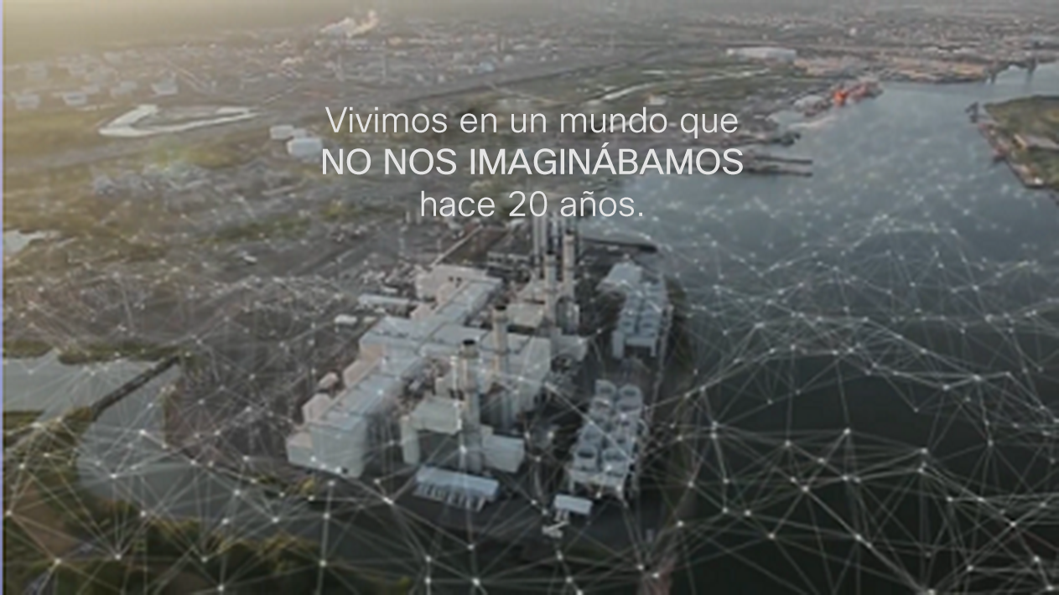
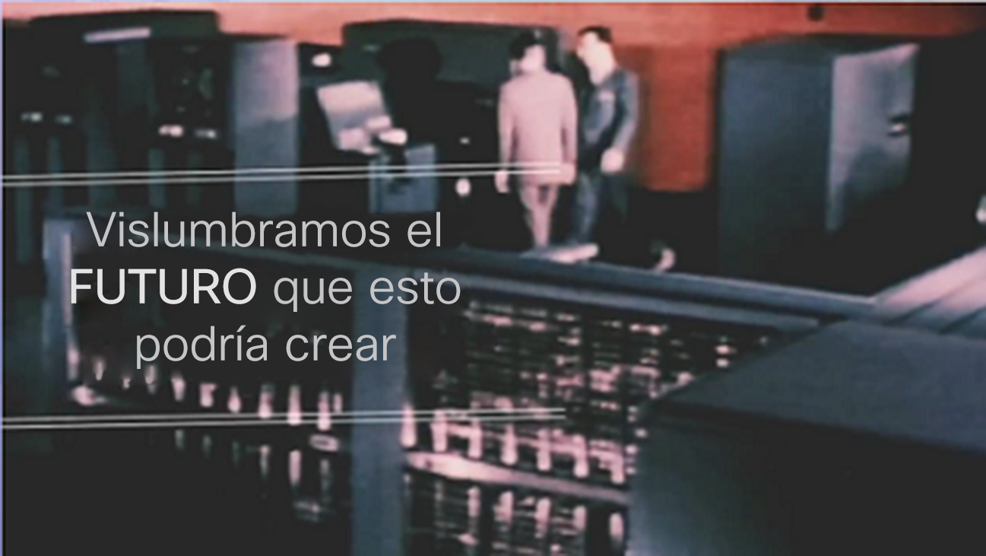
Redes de hoy La tecnología antes y ahora
Vivimos en un mundo que no nos imaginábamos hace 20 años.
¿Qué nos faltaría si no tuviéramos Internet?
¿Qué será posible en el futuro cuando se utilice la red como plataforma?
Notes:
1.1 – Conectados globalmente
1.1.1 – Redes de hoy
1.1.1.2 – La tecnología antes y ahora

Slide 5

Redes de hoy Sin límites
Los avances en tecnologías de red están ayudando a crear un mundo sin límites.
La naturaleza inmediata de las comunicaciones en Internet fomenta las comunidades mundiales.
Aparece el concepto de "red humana".
Notes:
1.1 – Conectados globalmente
1.1.1 – Redes de hoy
1.1.1.3 – Sin límites

Slide 6

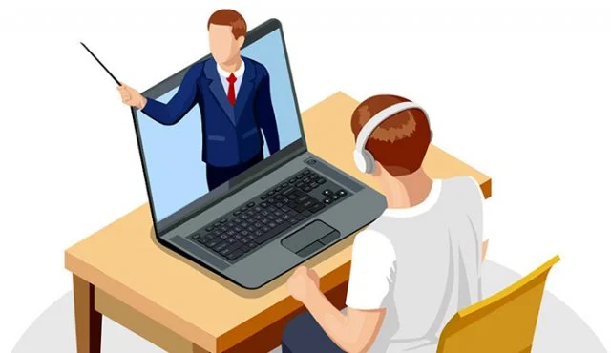
Redes de hoy Las redes respaldan la forma en que aprendemos
Notes:
1.1 – Conectados globalmente
1.1.1 – Redes de hoy
1.1.1.4 – Las redes respaldan la forma en que aprendemos

Slide 7
Redes de hoy Las redes respaldan la forma en que trabajamos
La globalización de Internet les da a las personas la capacidad de crear información a la que puede acceder todo el mundo.
Formas de comunicación:
Mensajes de texto
Redes sociales
Herramientas de colaboración
Entradas
Wikis
Podcasting
Notes:
1.1 – Conectados globalmente
1.1.1 – Redes de hoy
1.1.1.6 – Las redes respaldan la forma en la que trabajamos

Slide 8
Redes de hoy Las redes respaldan la forma en que trabajamos
Las redes de datos se han transformado en un importante respaldo a la forma en que trabajamos.
Las oportunidades de aprendizaje en línea disminuyen el transporte costoso y prolongado.
La capacitación de los empleados es cada vez más rentable.
Notes:
1.1 – Conectados globalmente
1.1.1 – Redes de hoy
1.1.1.6 – Las redes respaldan la forma en la que trabajamos

Slide 9
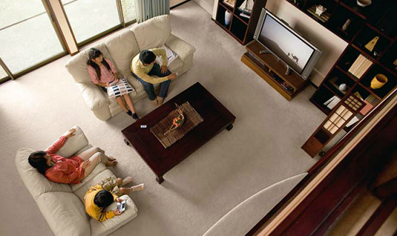
Redes de hoy Las redes respaldan la forma en que jugamos
Escuchamos música, vemos películas, leemos libros y descargamos material para un acceso sin conexión en el futuro.
Las redes permiten los juegos en línea de maneras que no eran posibles hace 20 años.
Las redes también han mejorado las actividades sin conexión, ya que incluyen comunidades globales para una amplia variedad de pasatiempos e intereses.
¿Cómo se juega en Internet?
Notes:
1.1 – Conectados globalmente
1.1.1 – Redes de hoy
1.1.1.7 – Las redes respaldan la forma en que jugamos

Slide 10
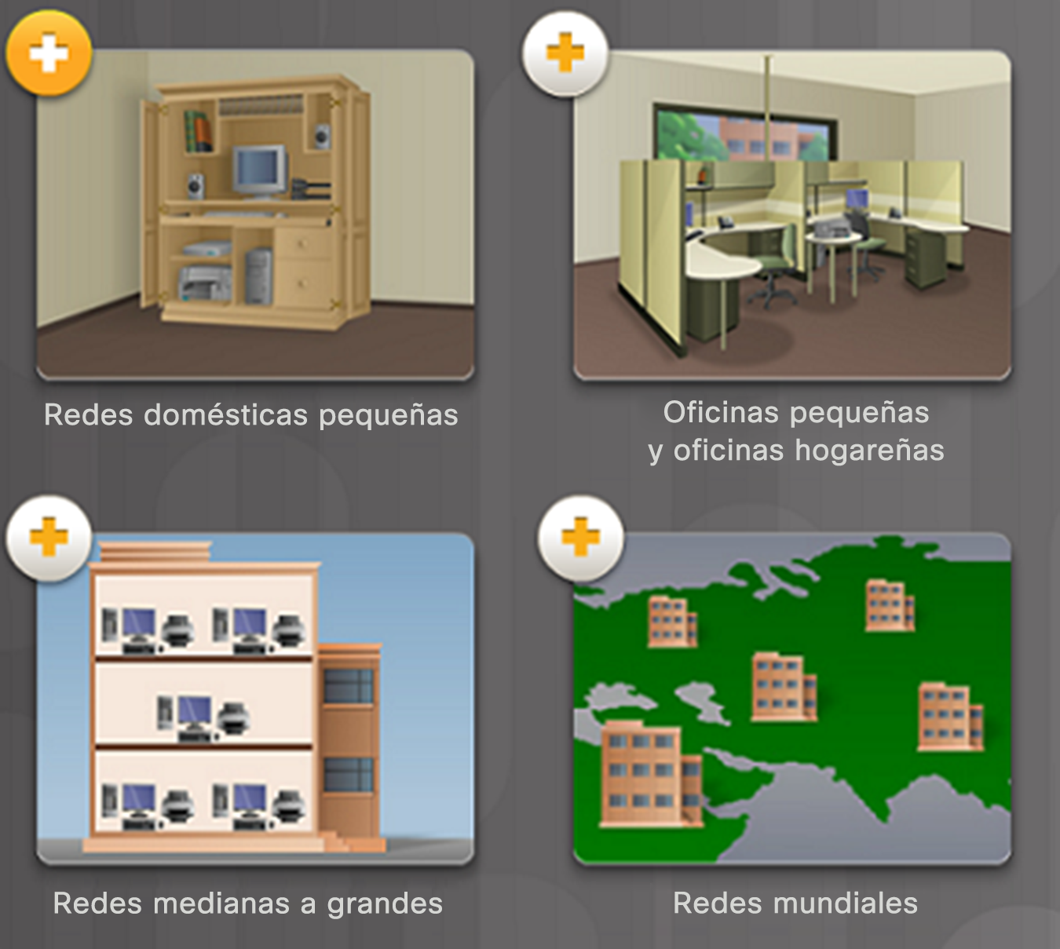
Redes de muchos tamaños
Las redes domésticas pequeñas conectan algunas computadoras entre sí y con Internet.
Las oficinas pequeñas y las oficinas en el hogar permiten que una computadora dentro de una oficina en el hogar o una oficina remota se conecte a una red corporativa.
Las redes medianas a grandes incluyen muchos lugares con cientos o miles de computadoras interconectadas.
Las redes mundiales conectan cientos de millones de computadoras en todo el mundo, como la Internet.
Notes:
1.1 – Conectados globalmente
1.1.2 – Aprovisionamiento de recursos en una red
1.1.2.1 – Redes de muchos tamaños

Slide 11
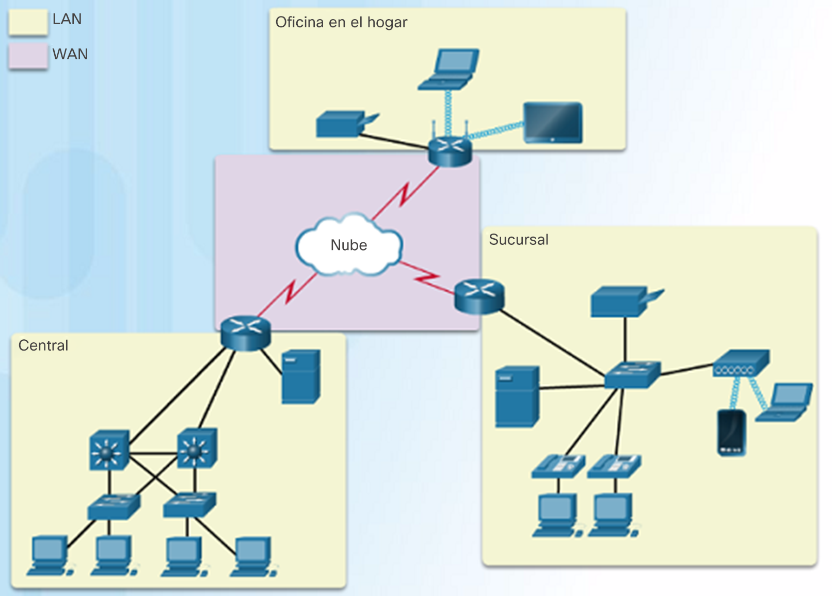
Redes LAN y WAN Tipos de redes – Por su alcance
Los dos tipos de redes más comunes son los siguientes:
Red de área local (LAN): abarca una pequeña área geográfica que es propiedad de una persona o un departamento de TI, quienes también la operan.
Red de área amplia (WAN): abarca una gran área geográfica que, por lo general, cuenta con un proveedor de servicios de telecomunicaciones.
Notes:
1.2 – LAN, WAN e Internet
1.2.2 – Redes LAN y WAN
1.2.2.1 – Tipos de redes

Slide 12
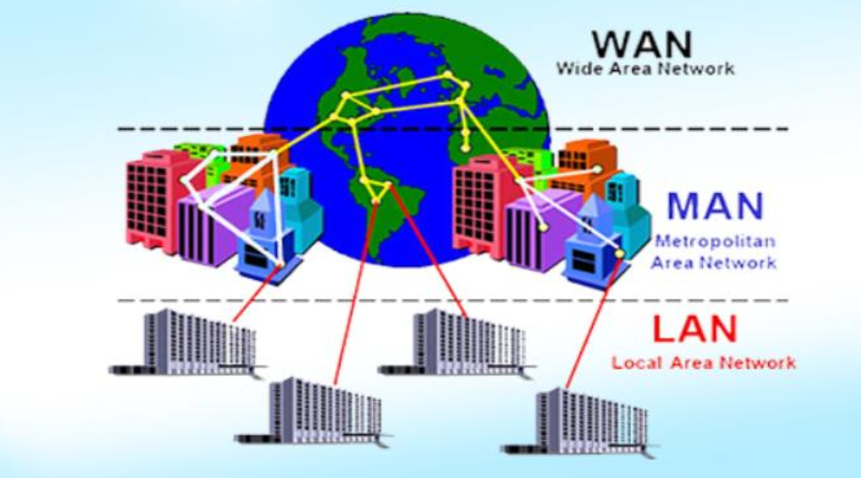
Redes LAN y WAN Tipos de redes – Por su alcance

Slide 13
Redes LAN y WAN Tipos de redes – Por su alcance

Slide 14
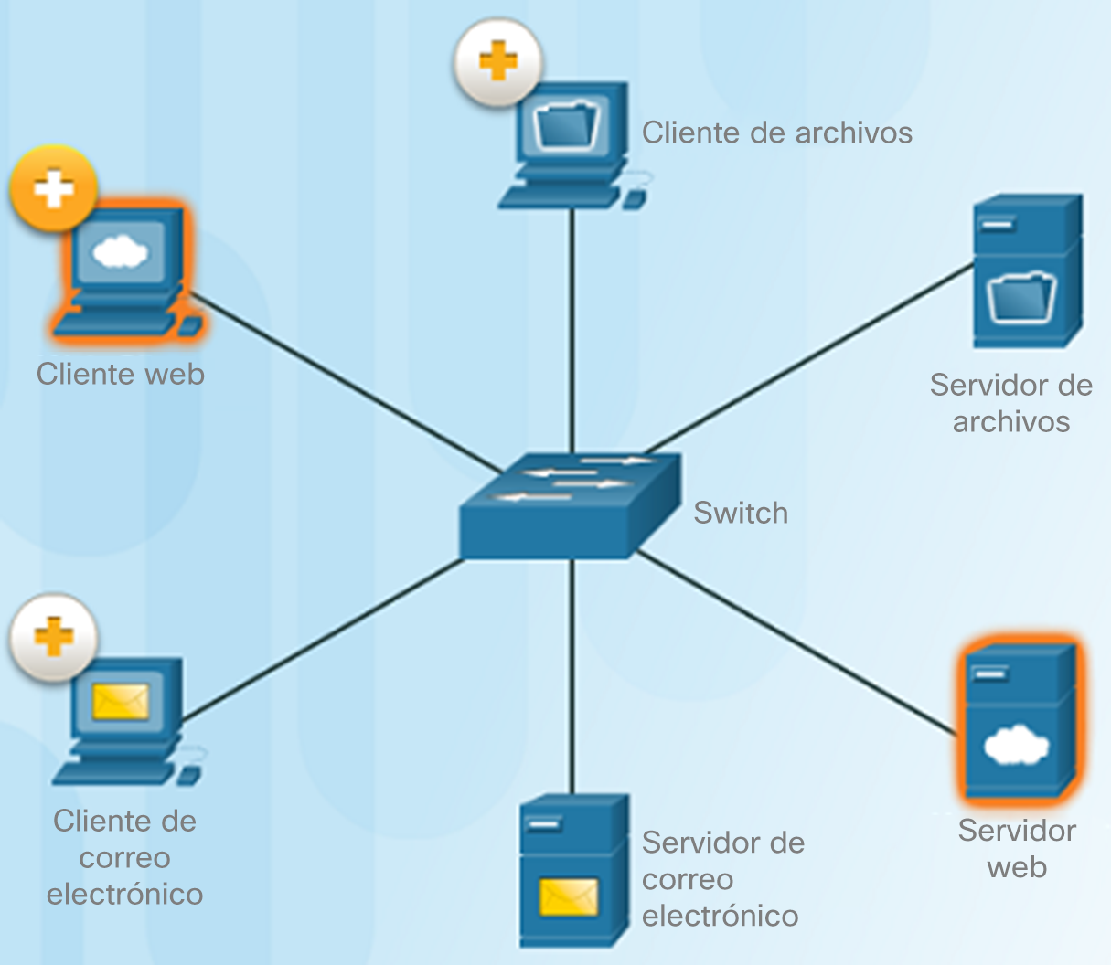
Redes LAN y WAN Tipos de redes – Por estructura de conexión Red cliente - servidor
Cada computadora conectada a una red se denomina host o terminal.
Los servidores son computadoras que proporcionan información a los terminales de la red. Por ejemplo, servidores de correo electrónico, servidores web o servidores de archivos.
Los clientes son computadoras que envían solicitudes a los servidores para recuperar información, como una página web desde un servidor web o un correo electrónico desde un servidor de correo electrónico.
Notes:
1.1 – Conectados globalmente
1.1.2 – Aprovisionamiento de recursos en una red
1.1.2.2 – Clientes y servidores

Slide 15
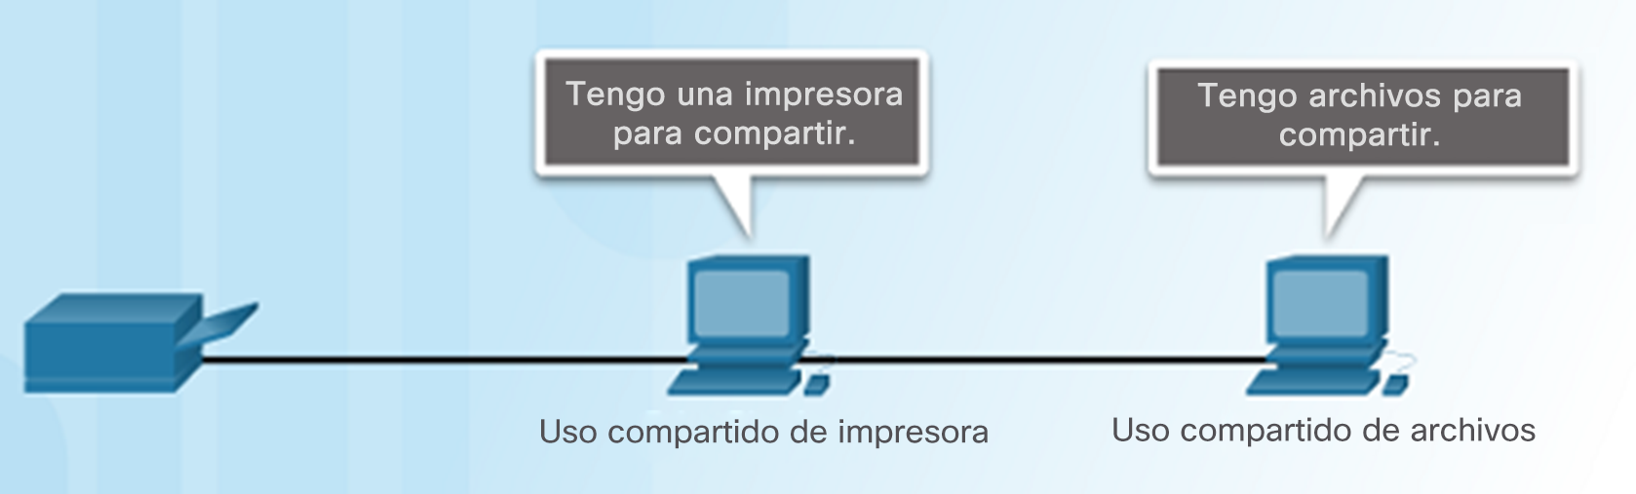
Redes LAN y WAN Tipos de redes – Por estructura de conexión Red entre pares
Por lo general, el software de cliente y el software de servidor se ejecutan en computadoras distintas.
Sin embargo, en las pequeñas empresas o en las casas, es común que un cliente también cumpla la función de servidor. Estas redes se denominan redes entre pares.
Ventajas de la red entre pares: es fácil de configurar, es menos compleja y cuesta menos.
Desventajas: no cuenta con administración centralizada, no es tan segura, no es escalable y tiene un rendimiento más lento.
Notes:
1.1 – Conectados globalmente
1.1.2 – Aprovisionamiento de recursos en una red
1.1.2.3 – Entre pares

Slide 16
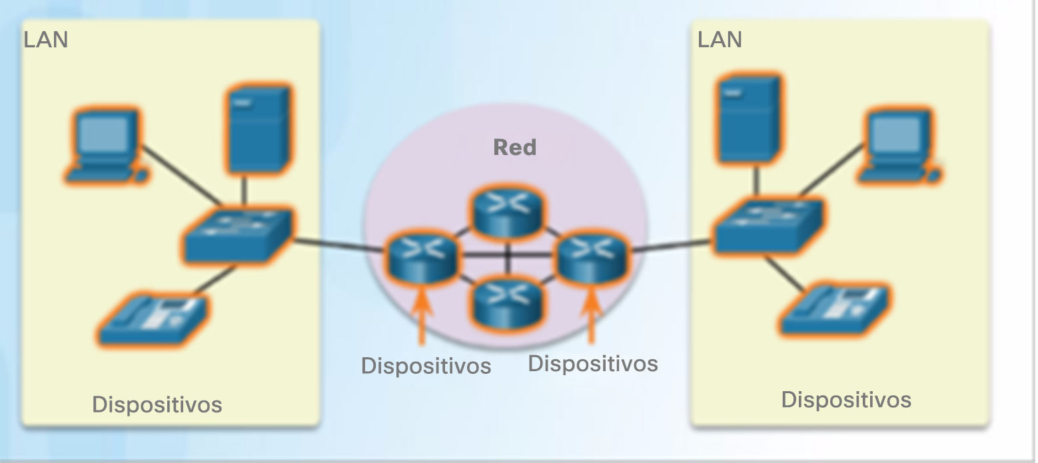
Componentes de red Descripción general de los componentes de red
Una red puede ser tan sencilla como un solo cable que conecta dos computadoras o tan compleja como un conjunto de redes que abarca el mundo.
La infraestructura de red contiene tres categorías de componentes de red:
Dispositivos
Medios
Servicios
Notes:
1.2 – LAN, WAN e Internet
1.2.1 – Componentes de red
1.2.1.1 – Descripción general de los componentes de red

Slide 17
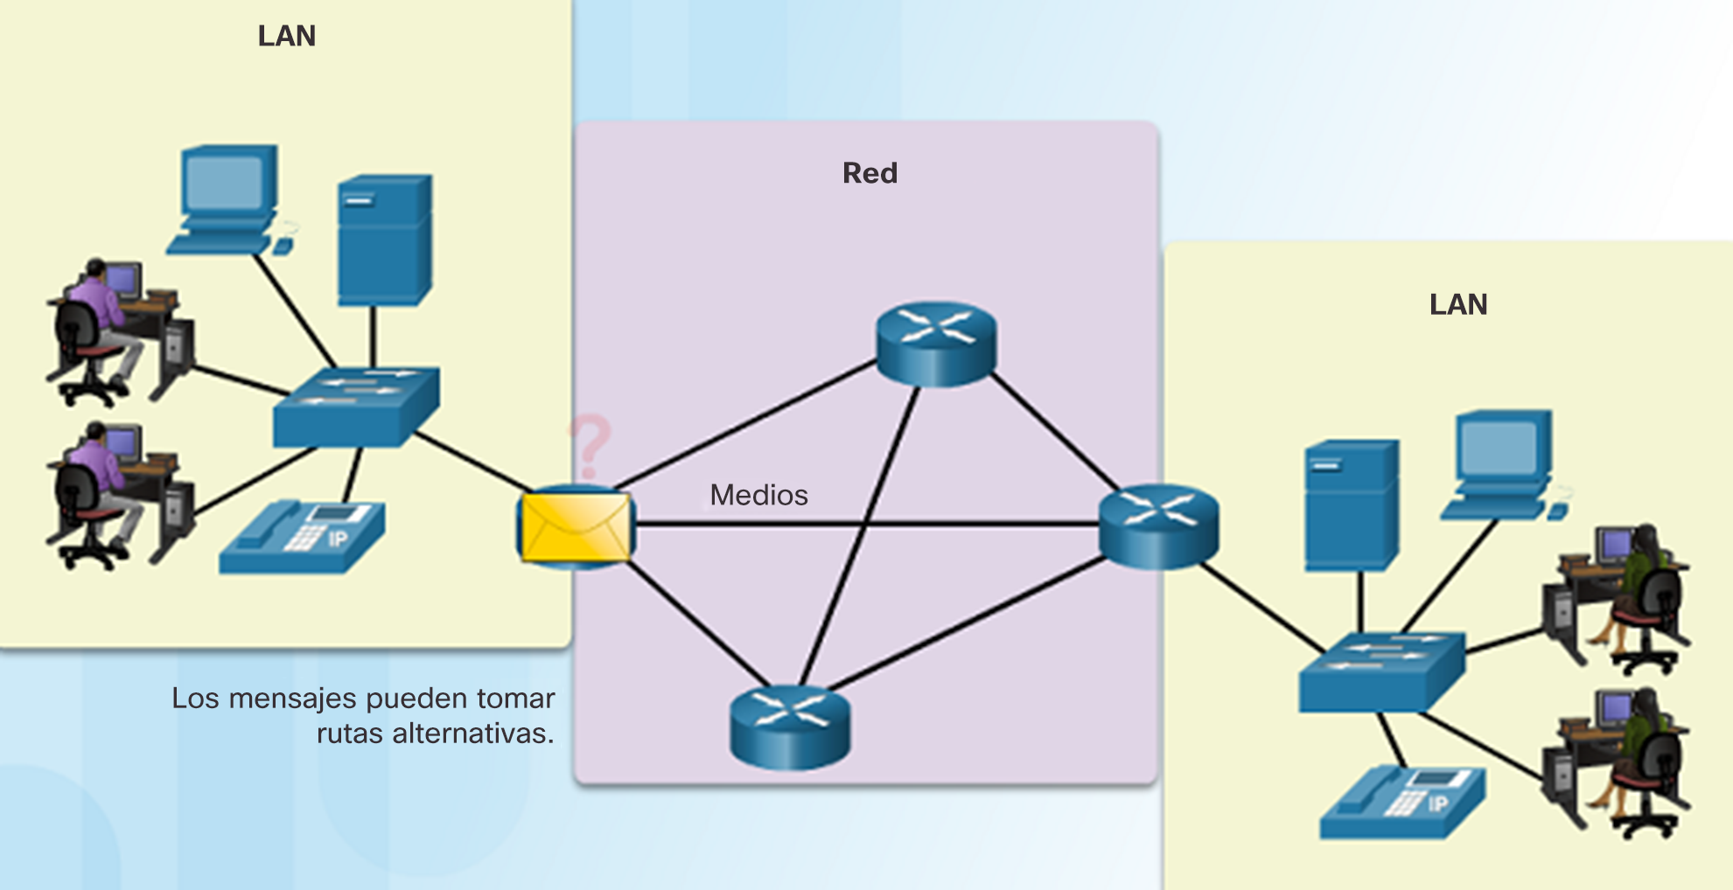
LAN, WAN e Internet Componentes de red
Terminales
Un terminal es el punto donde un mensaje se origina o se recibe.
Los datos se originan con un dispositivo final, fluyen por la red y llegan a un dispositivo final.
Notes:
1.2 – LAN, WAN e Internet
1.2.1 – Componentes de red
1.2.1.2 – Terminales

Slide 18
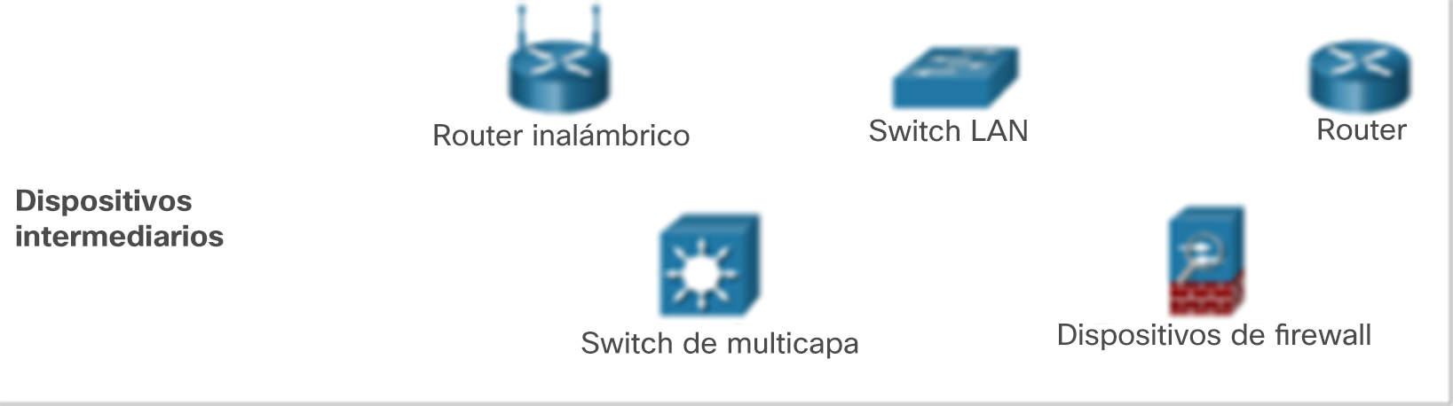
Componentes de red Dispositivos de red intermediarios
Un dispositivo intermediario interconecta terminales en una red. Entre los ejemplos, se incluyen los siguientes: switches, puntos de acceso inalámbricos, routers y firewalls.
La administración de datos a medida que fluyen en una red es también la función de un dispositivo intermediario, entre las que se incluyen las siguientes:
Volver a generar y transmitir las señales de datos.
Conservar información acerca de las rutas que existen a través de la red y de internetwork.
Notificar a otros dispositivos los errores y las fallas de comunicación.
Notes:
1.2 – LAN, WAN e Internet
1.2.1 – Componentes de red
1.2.1.3 – Dispositivos de red intermediarios

Slide 19
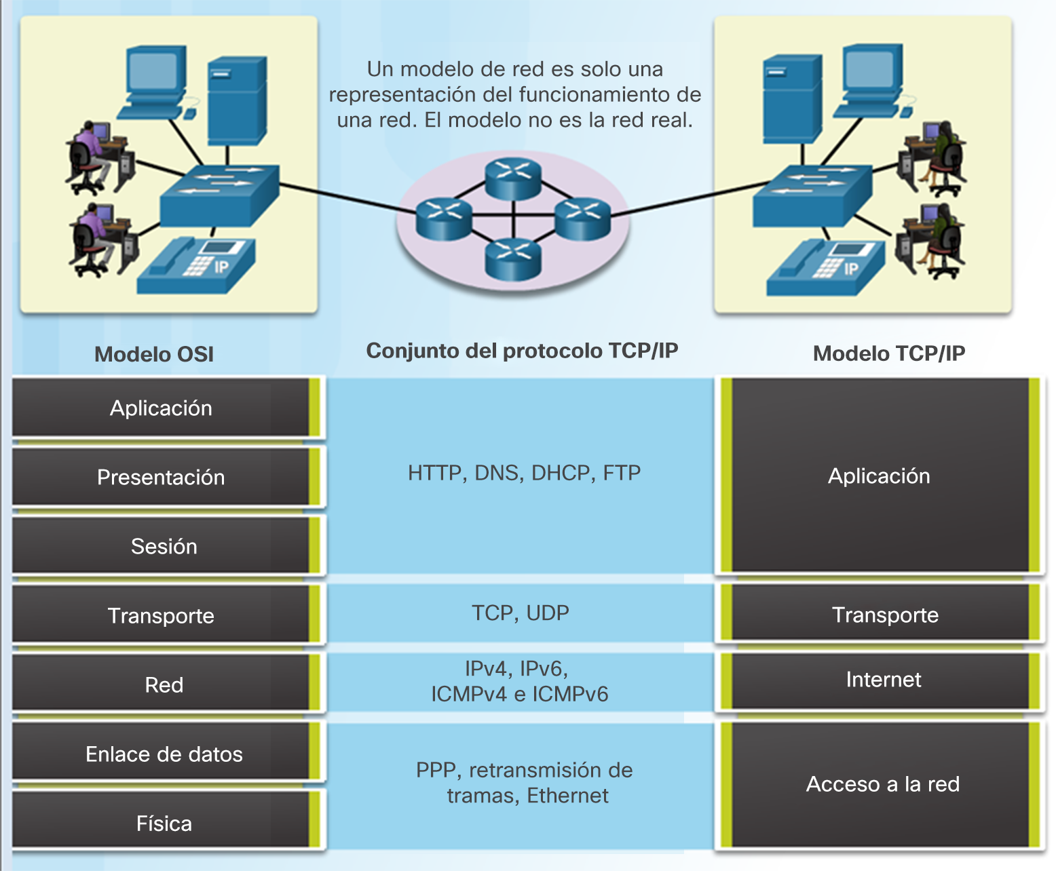
Modelos de referencia Beneficios del uso de un modelo en capas
Ayuda en el diseño de protocolos, ya que los protocolos que operan en cada capa tienen funciones definidas.
Fomenta la competencia, ya que los productos de distintos proveedores pueden trabajar en conjunto.
Evita que los cambios de tecnología en una capa afecten las otras capas.
Proporciona un lenguaje común para describir las funciones y capacidades de red.
Notes:
3.2 – Protocolos y estándares de red
3.2.4 – Modelos de referencia
3.2.4.1 – Beneficios del uso de un modelo en capas

Slide 20
Modelo de Referencia OSI
El modelo de interconexión de sistemas abiertos (ISO/IEC 7498-1), más conocido como “modelo OSI”, (Open System Interconnection)
No es lo mismo que ISO (aunque suene obvio)
Sigue parámetros comunes de hw y sw → integración multifabricante
Divide a la red en diferentes capas: yo programo.. “maní” como se transmitan los datos; técnico en telecom provee comunicación sin importarle que datos transporta
7 capas: física, enlace de datos, red, transporte, sesión, presentación y aplicación

Slide 21
Modelo de Referencia OSI
7 | APLICACIÓN |  | HTML, HTTP, telnet, FTP, TFTP..
6 | PRESENTACIÓN |  | JPEG, MIDI, MPEG,ASCII, Quicktime…
5 | SESIÓN |  | Control de diálogo
4 | TRANSPORTE |  | Control de flujo, TCP, UDP
3 | RED |  | Enrutamiento, IP, IPX, RIP, IGRP, APPLE TALK…
2 | ENLACE DE DATOS | LLC | Ethernet, 802.2, 802.3, HDLC, Frame-Relay…
 |  | MAC
1 | FÍSICA |  | Bits, pulsos…
Fuente: Redes Cisco, Guía de estudio para la certifiación CCNA 640-802

Slide 22
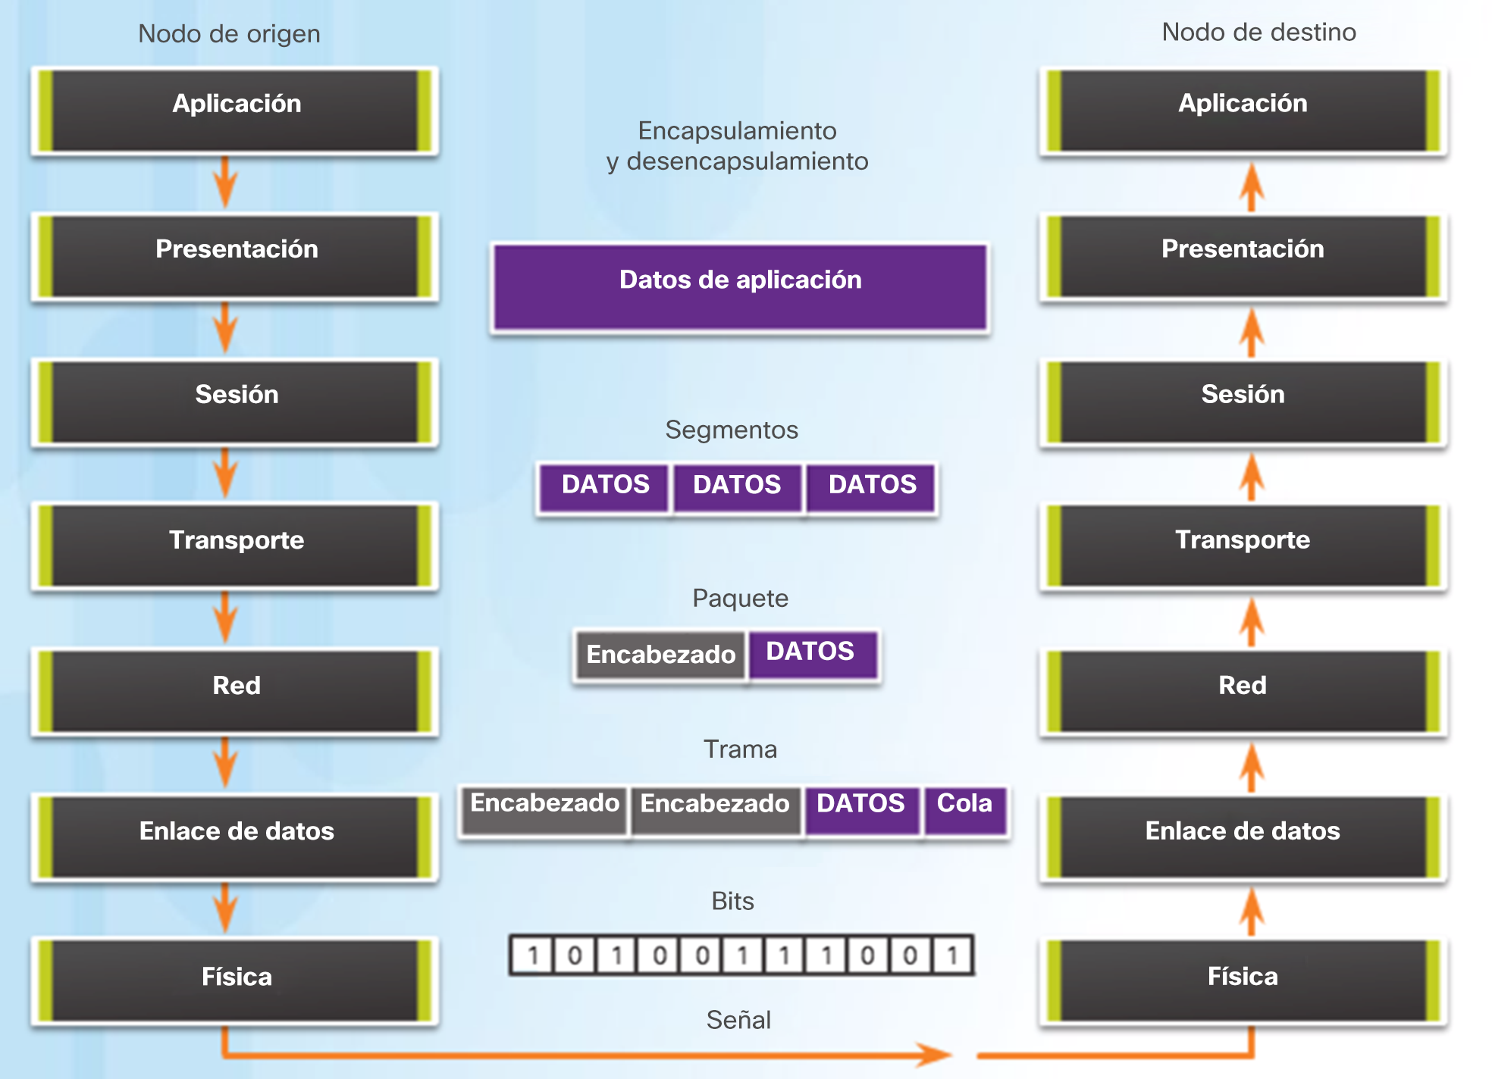
Propósito de la capa física Capa física
Proporciona el medio para transportar los bits que componen un marco de capa de enlace de datos a través de los medios de red.
Acepta un marco completo desde la capa de enlace de datos y lo codifica como una secuencia de señales que se transmiten en los medios locales.
Un dispositivo final o un dispositivo intermediario recibe los bits codificados que componen una trama.
Notes:
4.1 – Protocolos de la capa física
4.1.2 – Propósito de la capa física
4.1.2.1 – Capa física

Slide 23
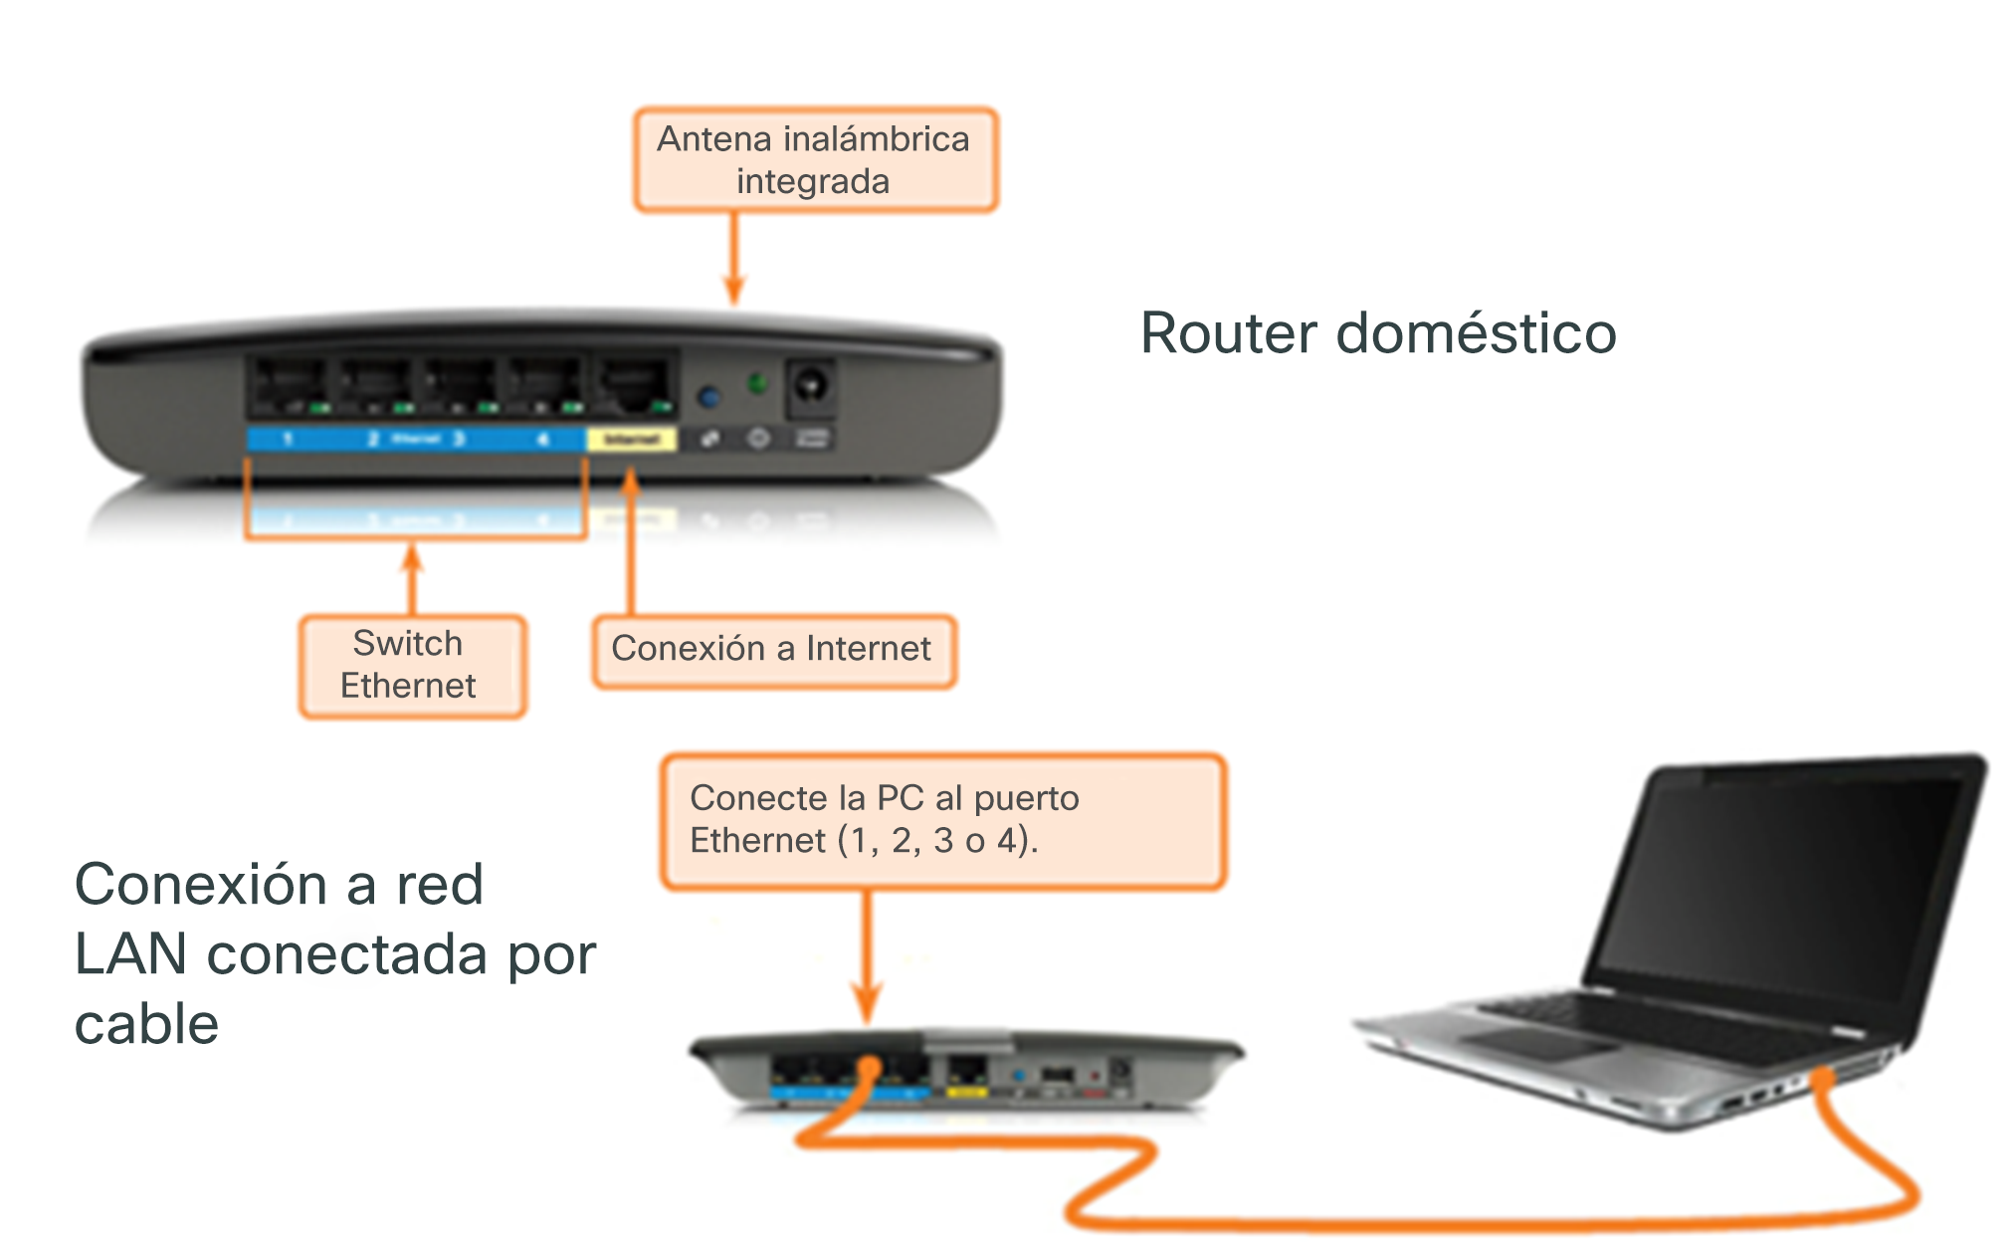
Conexión de la capa física Tipos de conexiones
Antes de que se produzcan las comunicaciones de red, se debe establecer una conexión física a una red local.
Una conexión física puede ser una conexión por cable o una conexión inalámbrica mediante ondas de radio.
Notes:
4.1 – Protocolos de la capa física
4.1.1 – Conexiones de la capa física
4.1.1.1 – Tipos de conexiones

Slide 24
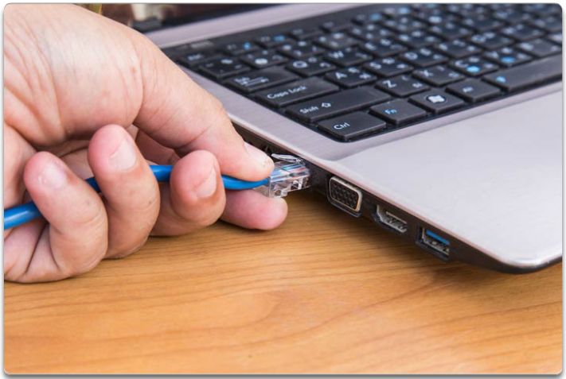
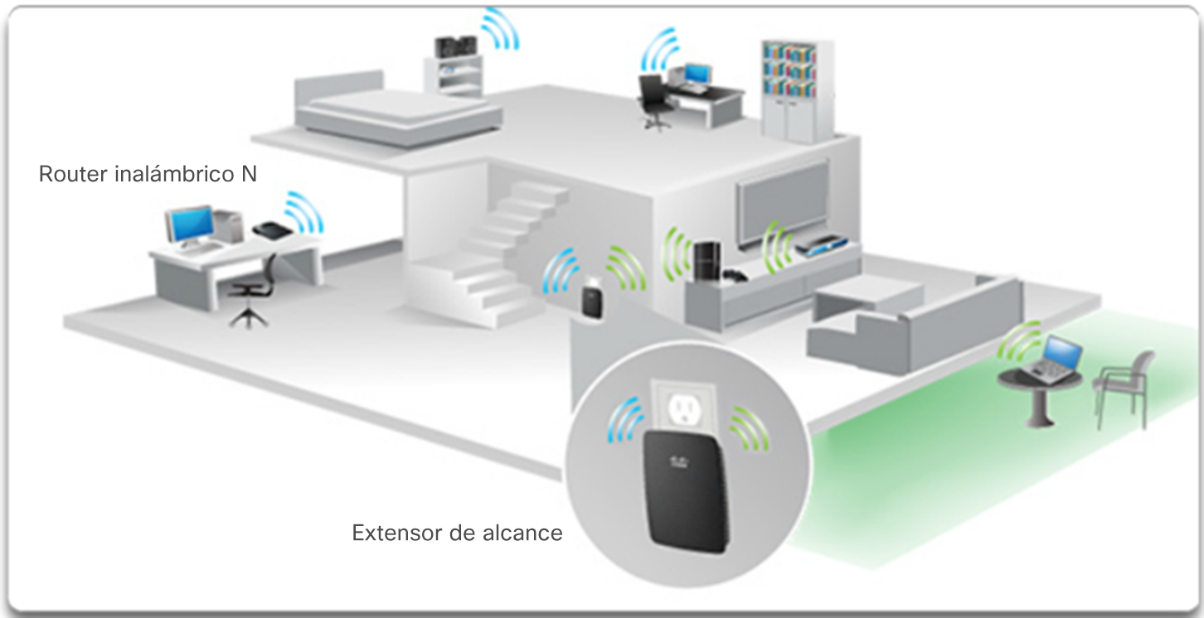
Conexión de la capa física Tarjetas de interfaz de red
Las tarjetas de interfaz de red (NIC) conectan un dispositivo a la red.
Se utilizan para conexiones por cable.
Las tarjetas NIC de red de área local inalámbrica (WLAN) se utilizan para las conexiones inalámbricas.
Notes:
4.1 – Protocolos de la capa física
4.1.1 – Conexiones de la capa física
4.1.1.2 – Tarjetas de interfaz de red

Slide 25
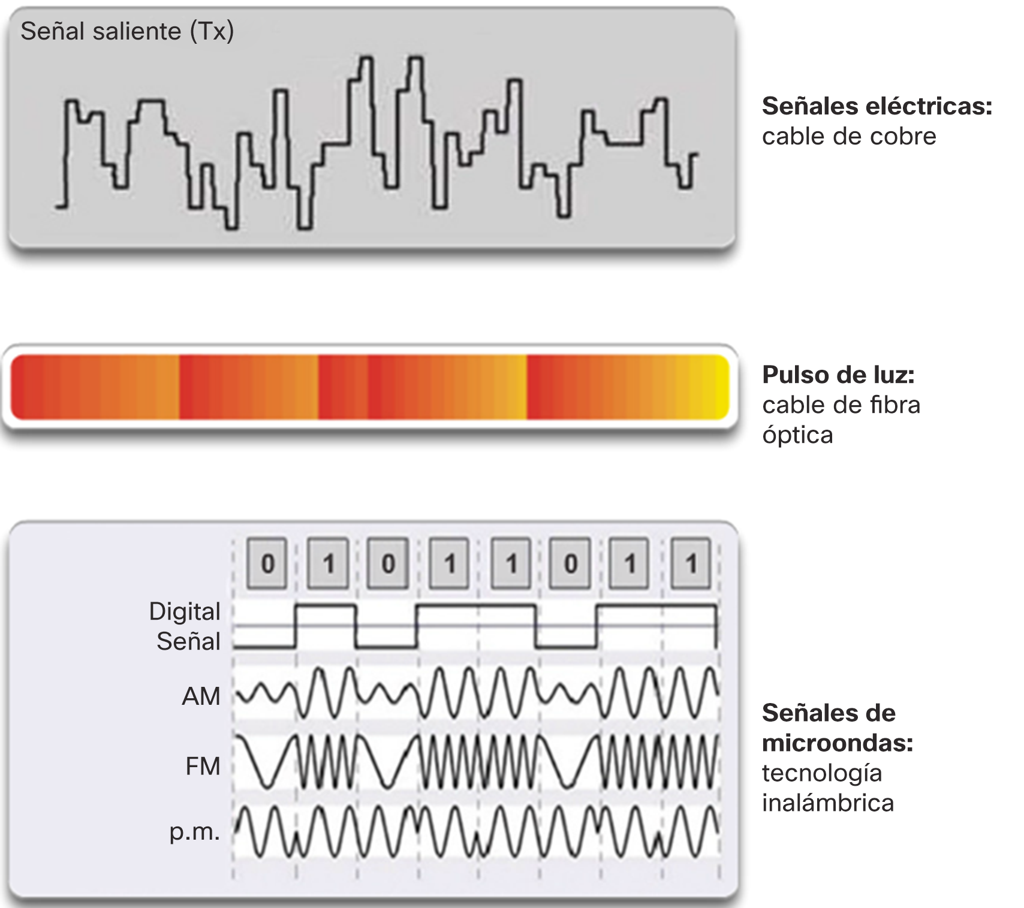
Propósito de la capa física Medios de la capa física
Tres formatos básicos de medios de red
Notes:
4.1 – Protocolos de la capa física
4.1.2 – Propósito de la capa física
4.1.2.2 – Medios de la capa física

Slide 26
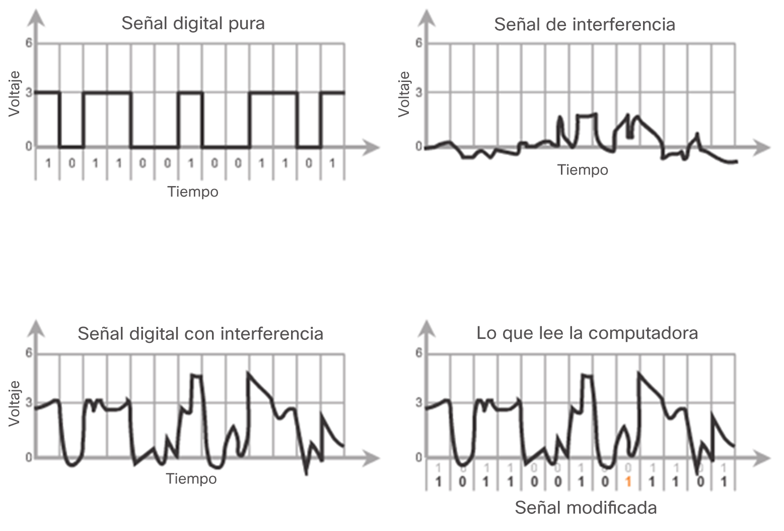
Cableado de cobre Características de los medios de cobre
Se transmiten por cables de cobre como impulsos eléctricos.
Atenuación: cuanto más lejos viaja la señal, más se deteriora.
Todos los medios de cobre deben seguir limitaciones estrictas sobre la distancia.
Interferencia electromagnética (EMI) o interferencia de radiofrecuencia (RFI): distorsiona y daña las señales de datos que transportan los medios de cobre.
Para contrarrestar, cables de cobre envueltos en blindaje metálico.
Comunicación: perturbación causada por los campos eléctricos o magnéticos de una señal de un hilo a la señal de un hilo adyacente.
Para cancelar la comunicación, pares de hilos de circuitos opuestos trenzados.
Notes:
4.2 – Medios de red
4.2.1 – Cableado de cobre
4.2.1.1 – Características de los medios de cobre

Slide 27
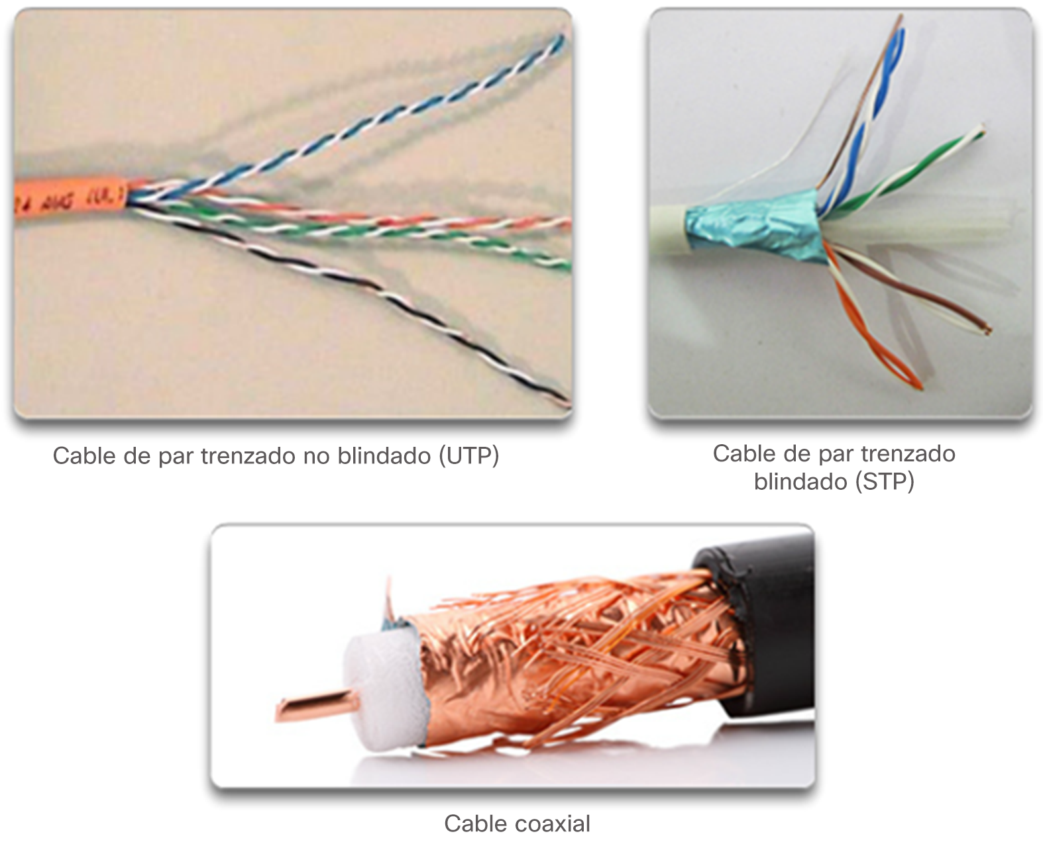
Cableado de cobre Medios de cobre
Existen tres tipos principales de medios de cobre que se utilizan en las redes.
Notes:
4.2 – Medios de red
4.2.1 – Cableado de cobre
4.2.1.2 – Medios de cobre

Slide 28
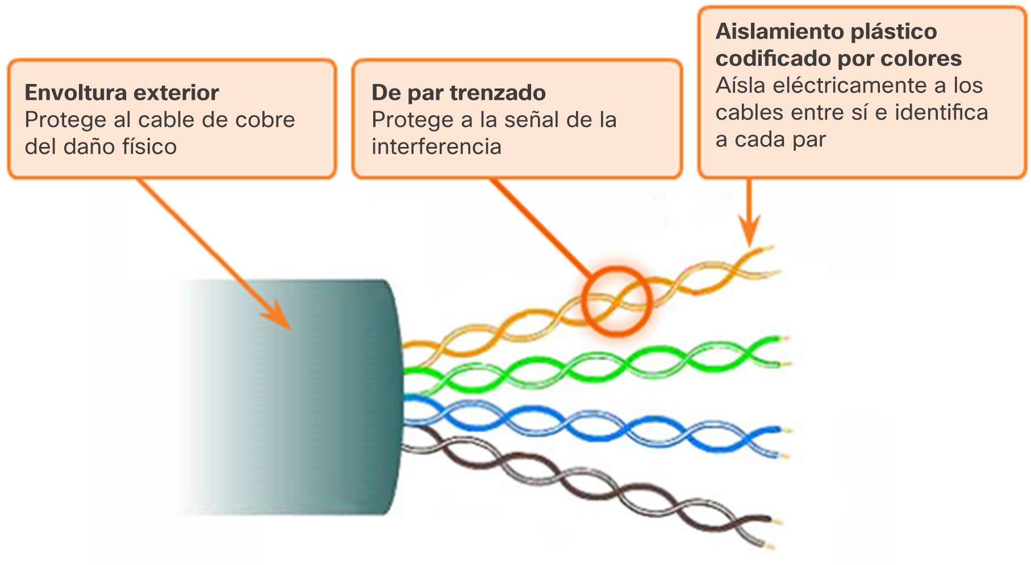
Cableado de cobre Cable de par trenzado no blindado
El cableado UTP es el medio que más se utiliza en redes.
Terminado con conectores RJ-45.
Utilizado para interconectar hosts de red con dispositivos de red, como switches.
Consta de cuatro pares de hilos codificados por colores que están trenzados entre sí para ayudar a proteger contra las interferencias de señales de otros hilos.
Los códigos de color ayudan en la terminación de cable.
Notes:
4.2 – Medios de red
4.2.1 – Cableado de cobre
4.2.1.3 – Cable de par trenzado no blindado

Slide 29
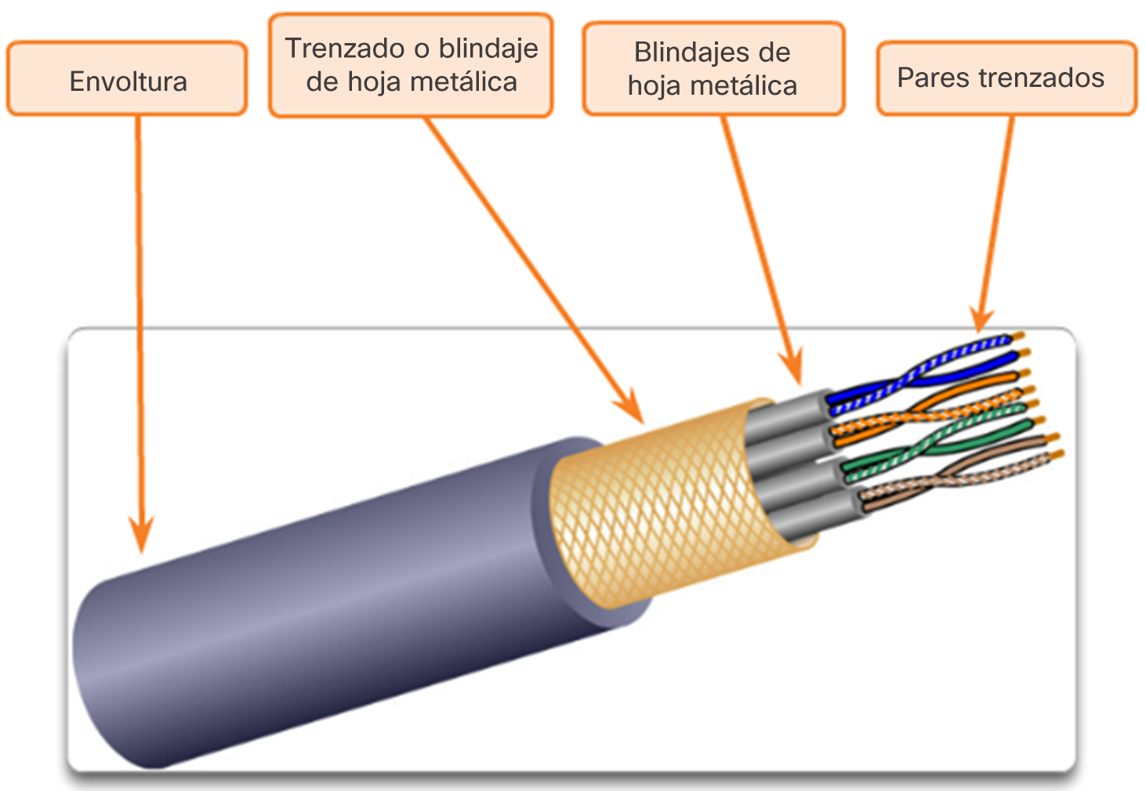
Cableado de cobre Cable de par trenzado blindado (STP)
El STP proporciona una mejor protección contra el ruido que el UTP.
El cable STP es mucho más costoso y difícil de instalar.
Utiliza un conector RJ-45.
Combina las técnicas de blindaje para contrarrestar la EMI y la RFI, y el trenzado de hilos para contrarrestar la comunicación.
Utiliza cuatro pares de hilos. Cada uno de estos pares está empaquetado primero con un blindaje de hoja metálica y, luego, el conjunto se empaqueta con una malla tejida o una hoja metálica.
Notes:
4.2 – Medios de red
4.2.1 – Cableado de cobre
4.2.1.4 – Cable de par trenzado blindado (STP)

Slide 30
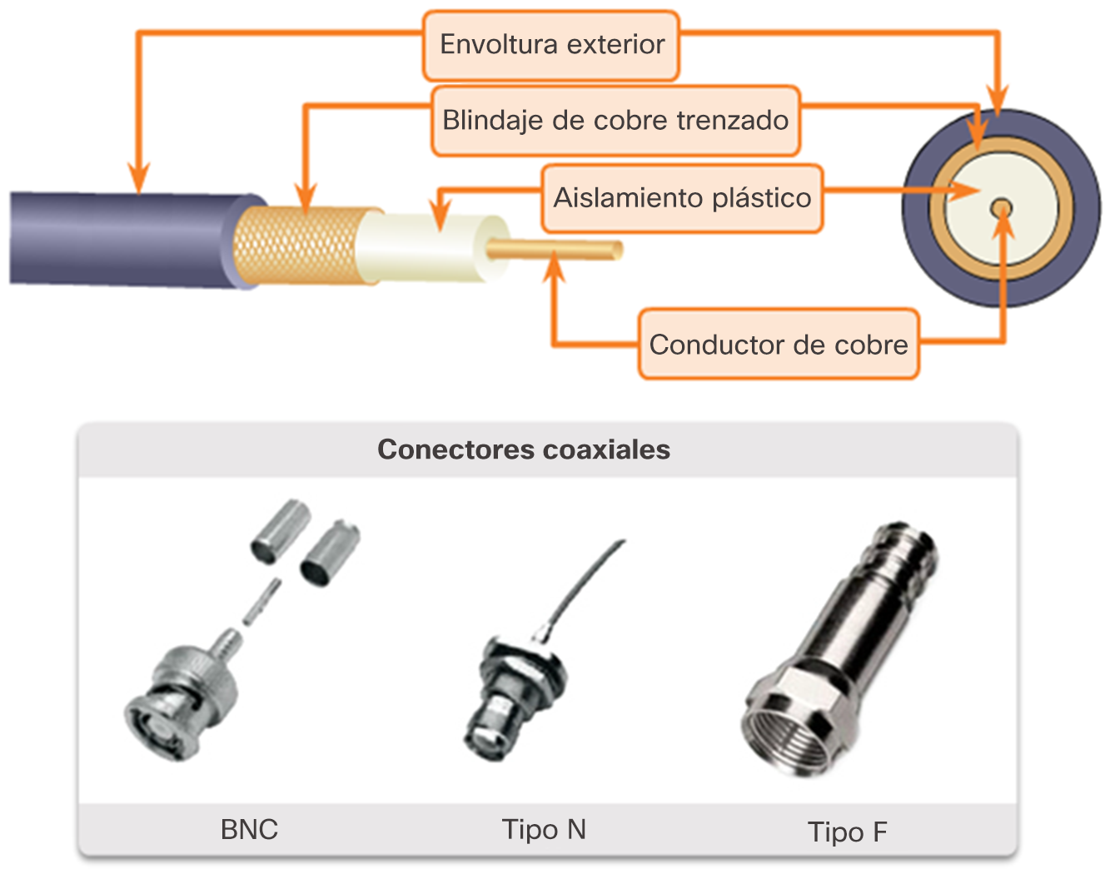
Cableado de cobre Cable coaxial
El cable coaxial consta de lo siguiente:
Un conductor de cobre utilizado para transmitir las señales electrónicas.
Una capa de aislamiento plástico flexible que rodea al conductor de cobre.
Sobre este material aislante, hay una malla de cobre tejida o una hoja metálica que actúa como segundo hilo en el circuito y como blindaje para el conductor interno.
La totalidad del cable está cubierta por un revestimiento para evitar daños físicos menores.
El cable UTP esencialmente reemplazó al cable coaxial en las instalaciones de Ethernet modernas, pero tiene los siguientes usos:
Instalaciones inalámbricas: los cables coaxiales conectan antenas a los dispositivos inalámbricos.
Instalaciones de Internet por cable.
Notes:
4.2 – Medios de red
4.2.1 – Cableado de cobre
4.2.1.5 – Cable coaxil

Slide 31
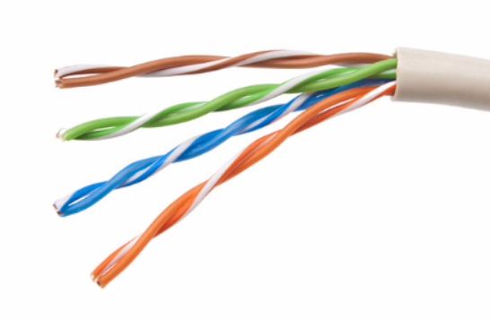
Cableado UTP Propiedades del cableado UTP
Consta de cuatro pares de hilos codificados por colores que están trenzados entre sí y recubiertos con un revestimiento de plástico flexible.
Su tamaño pequeño puede ser una ventaja durante la instalación.
Los cables UTP no utilizan blindaje para contrarrestar los efectos de la EMI y la RFI.
Cancelación: cuando dos hilos en un circuito eléctrico están cerca, los campos magnéticos son exactamente opuestos entre sí y anulan cualquier señal de EMI y RFI externa.
La cantidad de vueltas por par de hilos varía para mejorar aún más el efecto de cancelación de los pares de hilos del circuito.
Observe que el par naranja/naranja blanco está menos trenzado que el par azul/azul blanco. Cada par coloreado se trenza una cantidad de veces distinta.
Notes:
4.2 – Medios de red
4.2.2 – Cableado UTP
4.2.2.1 – Propiedades del cableado UTP

Slide 32
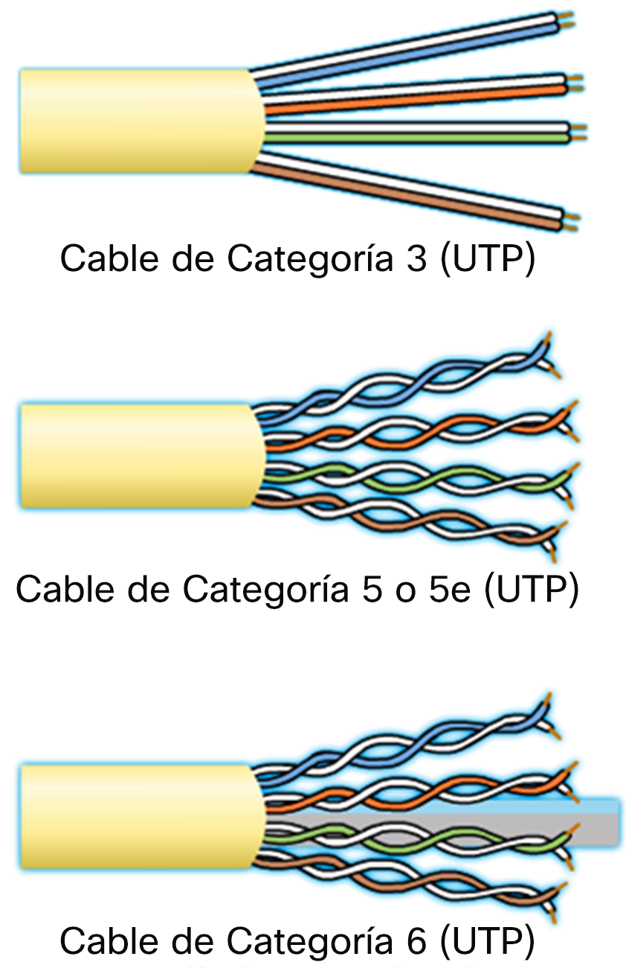
Cableado UTP Estándares de cableado UTP
El cableado UTP cumple con los estándares establecidos por la TIA/EIA.
TIA/EIA-568 establece los estándares de cableado para las instalaciones de LAN.
Cable de categoría 3
Se utiliza para la comunicación de voz.
Se utiliza con mayor frecuencia para líneas telefónicas.
Cable de categoría 5 y 5e
Utilizado para la transmisión de datos.
Los cables de categoría 5 admiten velocidades de 100 Mb/s y pueden admitir velocidades de 1000 Mb/s, pero esto no se recomienda.
Los cables Cat5e admiten velocidades de 1000 Mbps.
Cable de categoría 6
Utilizado para la transmisión de datos.
Cuenta con un separador agregado entre cada par de cables para permitir que funcione a velocidades más elevadas.
Admite velocidades desde 1000 Mb/s hasta 10 Gb/s, aunque esta última no se recomienda.
Notes:
4.2 – Medios de red
4.2.2 – Cableado UTP
4.2.2.2 – Estándares del cableado UTP

Slide 33
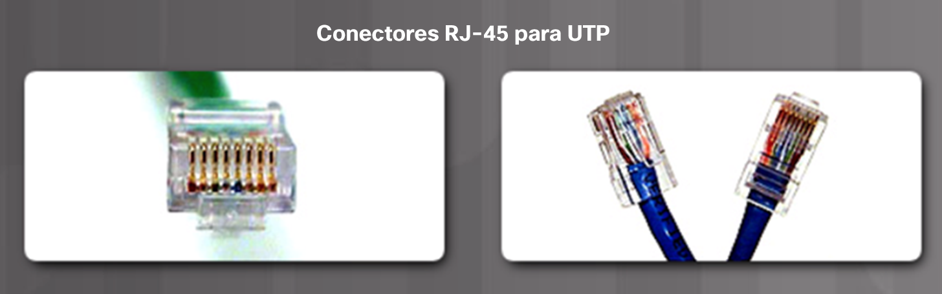
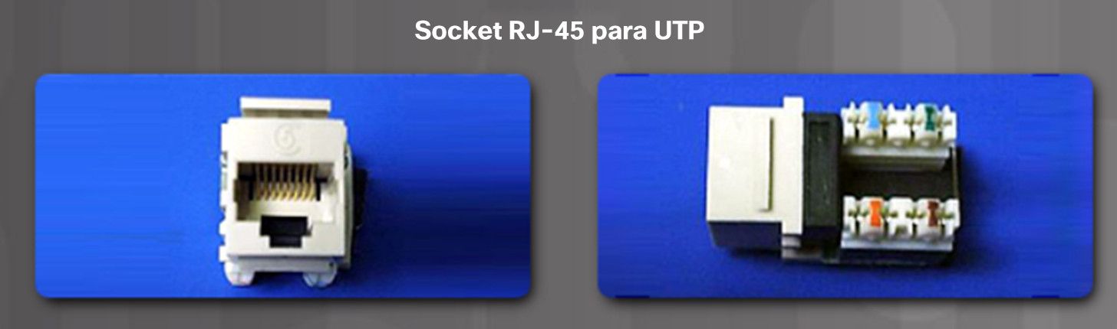
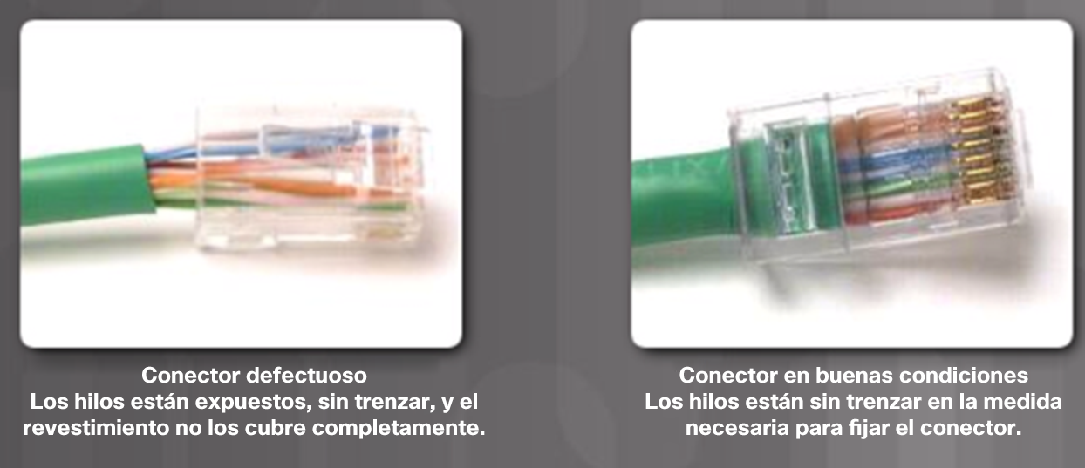
Cableado UTP Conectores UTP
Los cables UTP se terminan con un conector RJ-45.
El estándar TIA/EIA-568 describe las asignaciones de la codificación por colores de los cables a los pines (distribución de terminales) para los cables de Ethernet.
El conector RJ-45 es el componente macho engarzado al extremo del cable.
El socket es el componente hembra en un dispositivo de red, una pared, una toma en la partición de un cubículo o un panel de conexiones.
Es fundamental que todas las terminaciones de medios de cobre sean de calidad superior para garantizar el rendimiento óptimo con tecnologías de red actuales y futuras.
Notes:
4.2 – Medios de red
4.2.2 – Cableado UTP
4.2.2.3 – Conectores UTP

Slide 34
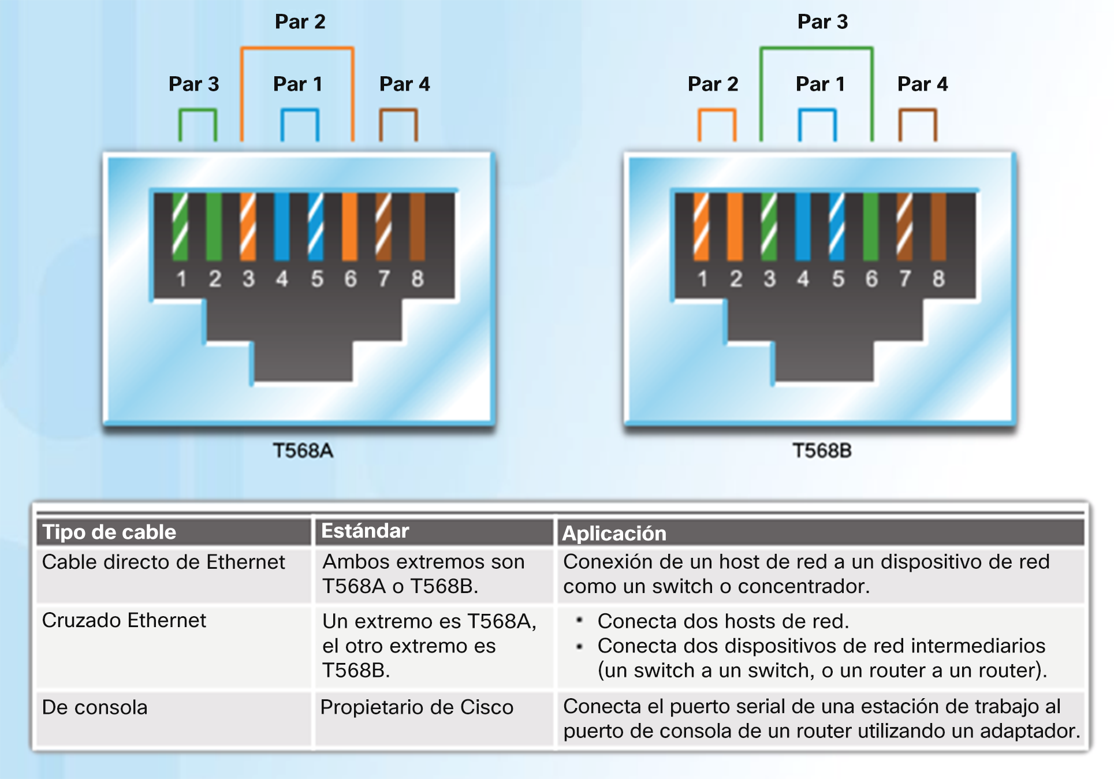
Cableado UTP Tipos de cables UTP
Notes:
4.2 – Medios de red
4.2.2 – Cableado UTP
4.2.2.4 – Tipos de cables UTP

Slide 35
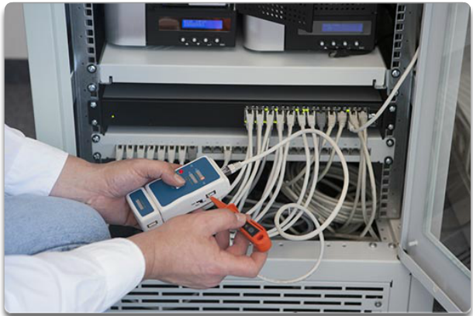
Cableado UTP Prueba de los cables UTP
Parámetros de prueba de los cables UTP
Mapa de cableado
Longitud del cable
Pérdida de señal debido a atenuación
Crosstalk
Notes:
4.2 – Medios de red
4.2.2 – Cableado UTP
4.2.2.5 – Prueba de los cables UTP

Slide 36
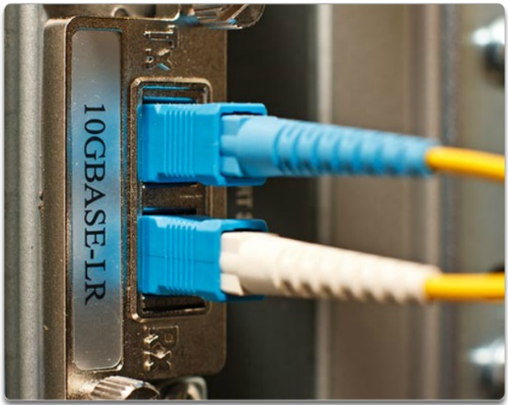
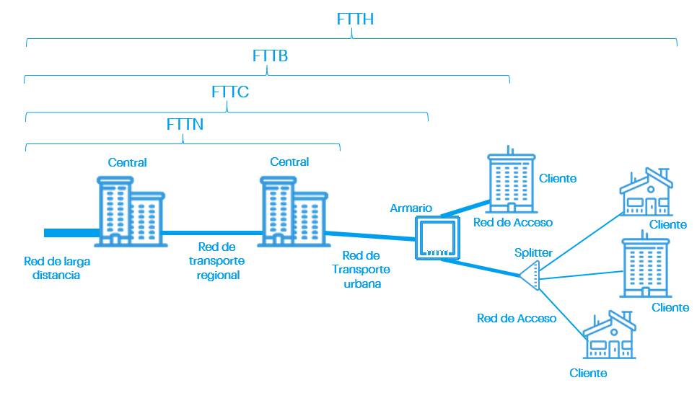
Cableado de Fibra Óptica (F.O.) Propiedades del cableado de F.O.
Transmite datos a través de distancias más extensas y a anchos de banda mayores.
Transmite señales con menos atenuación y es totalmente inmune a EMI y RFI.
Utilizado para interconectar dispositivos de red.
Hilo flexible, pero extremadamente delgado y transparente de vidrio muy puro, no mucho más grueso que un cabello humano.
Los bits se codifican en la fibra como pulsos de luz.
En la actualidad, el cableado de fibra óptica se utiliza en cuatro tipos de industrias:
Redes empresariales
Fibre-to-the-Home (FTTH)
Redes de largo alcance
Redes por cable submarinas
Notes:
4.2 – Medios de red
4.2.3 – Cableado de fibra óptica
4.2.3.1 – Propiedades del cableado de fibra óptica

Slide 37
Cableado de Fibra Óptica (F.O.) Tecnologías y topologías de un despliegue FTTH
En función del alcance físico de la fibra óptica en red se puede hablar de distintas tecnologías:
FTTN (Fiber to The Node): la red en fibra óptica llega hasta la central del operador, y es utilizada con finalidades de transporte a nivel regional o de larga distancia.
FTTC (Fiber to The Cabinet): la red en fibra óptica llega hasta el armario del operador situado en la calle, en proximidad al cliente.
FTTB (Fiber to The Building): la red en fibra óptica llega hasta el edificio del cliente.
FTTH (Fiber to the Home): la red en fibra óptica llega hasta el hogar/oficina del cliente.
Notes:
4.2 – Medios de red
4.2.3 – Cableado de fibra óptica
4.2.3.1 – Propiedades del cableado de fibra óptica

Slide 38
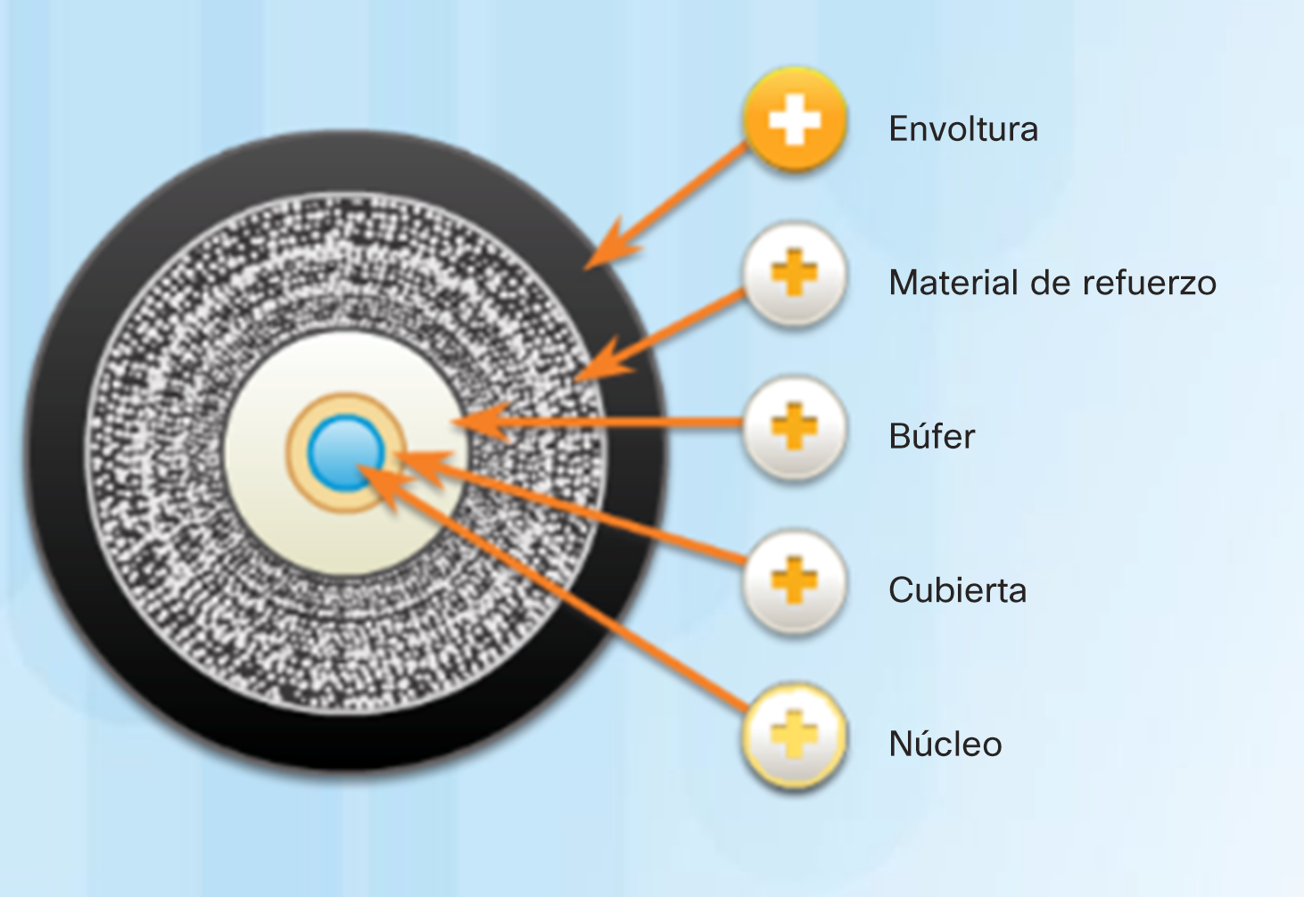

Cableado de fibra óptica Diseño de cables de medios de fibra óptica
Envoltura
Protege la fibra contra la abrasión, la humedad y otros contaminantes. La composición puede variar en función del uso del cable.
Material de refuerzo
Rodea el búfer, evita que el cable de fibra se estire cuando tiran de él. A menudo, el mismo material utilizado para fabricar chalecos antibalas.
Búfer
Se utiliza para ayudar a proteger el núcleo y el revestimiento contra cualquier daño.
Cubierta
Tiende a actuar como un espejo que refleja la luz hacia el núcleo de la fibra. La luz permanece dentro del núcleo mientras viaja por la fibra.
Núcleo
Elemento de transmisión de luz en el centro de la fibra óptica. En general, el núcleo está hecho de silicio o vidrio. Los pulsos de luz se transmiten a través del núcleo de la fibra.
Notes:
4.2 – Medios de red
4.2.3 – Cableado de fibra óptica
4.2.3.2 – Diseño del cable de medios de fibra óptica

Slide 39
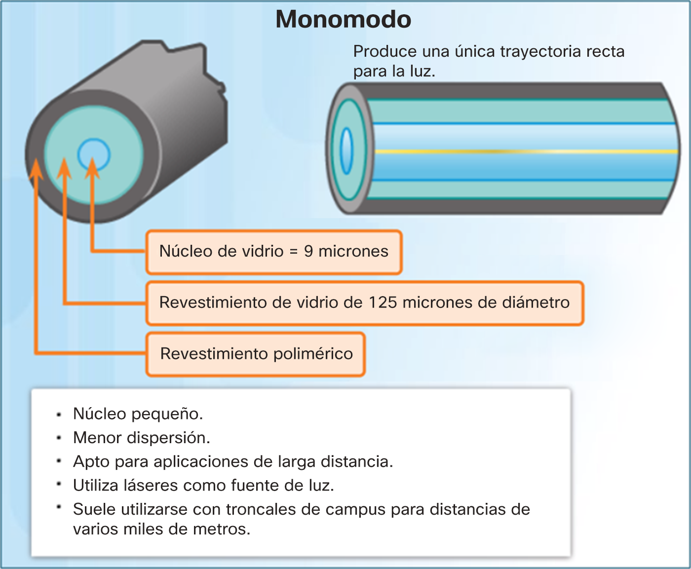
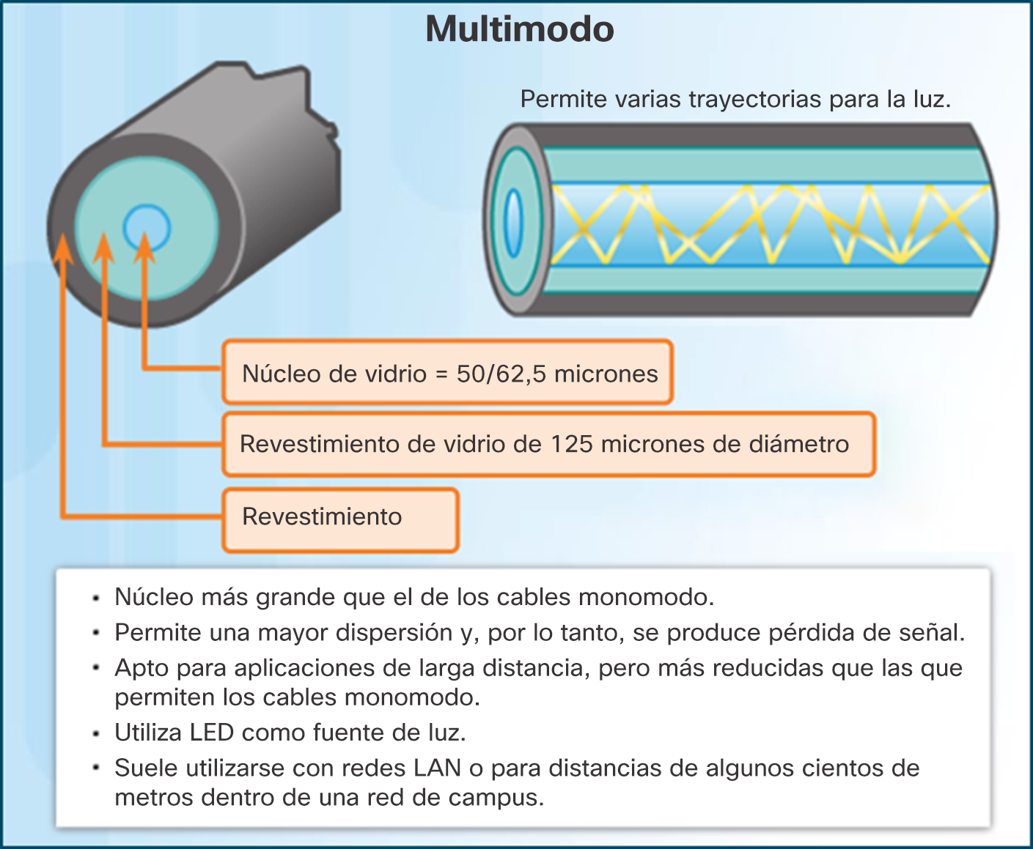
Cableado de fibra óptica Tipos de medios de fibra óptica
Notes:
4.2 – Medios de red
4.2.3 – Cableado de fibra óptica
4.2.3.3 – Tipos de medios de fibra óptica

Slide 40
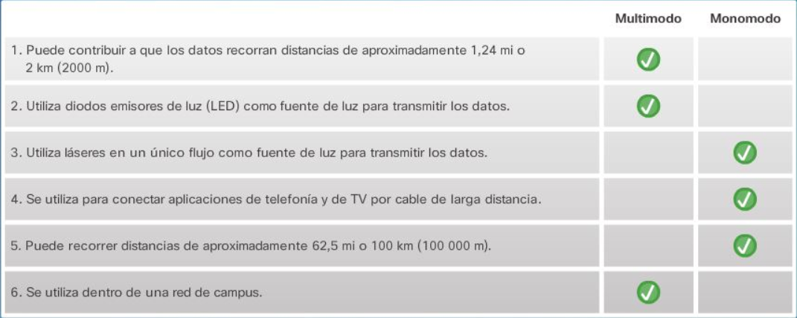
Cableado de fibra óptica Tipos de medios de fibra óptica
Notes:
4.2 – Medios de red
4.2.3 – Cableado de fibra óptica
4.2.3.3 – Tipos de medios de fibra óptica

Slide 41
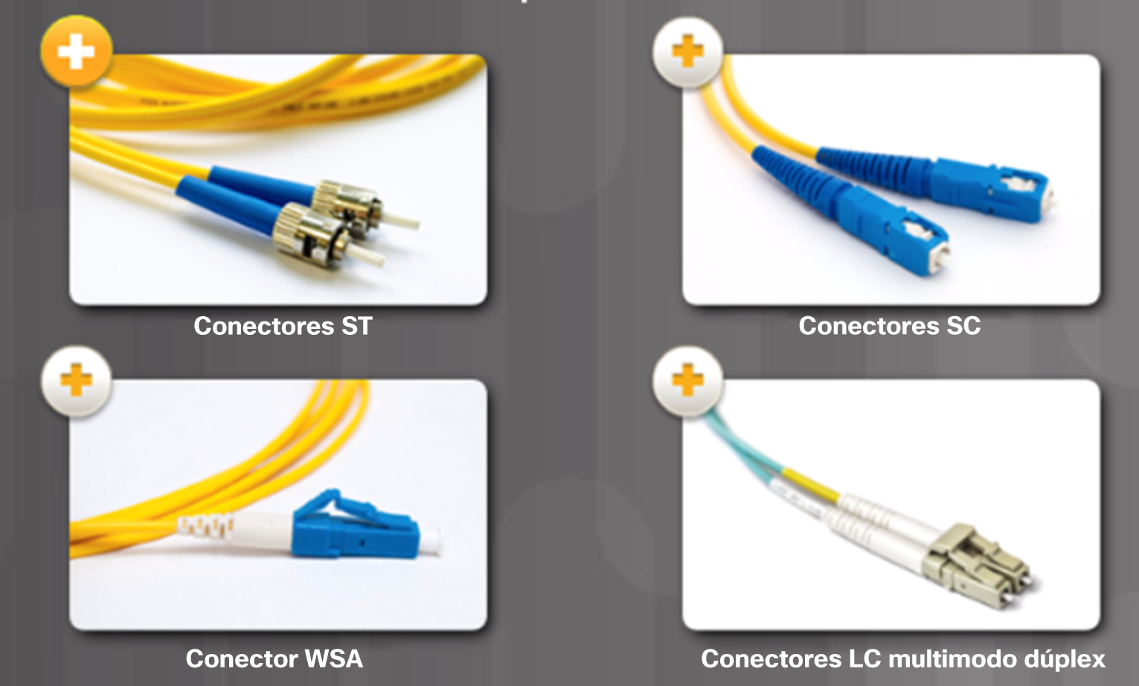
Cableado de fibra óptica Conectores de fibra óptica
Se requieren dos fibras para realizar una operación dúplex completo ya que la luz solo puede viajar en una dirección a través de la fibra óptica.
Conectores de punta directa (ST)
Uno de los primeros tipos de conectores utilizados.
Bloquea en forma segura con una "tapa a rosca".
Conectores suscriptor (SC)
Se lo denomina conector cuadrado o conector estándar.
Utiliza un mecanismo de vaivén para asegurar la inserción adecuada.
Utilizado con fibra óptica multimodo y monomodo.
Conectores Lucent (LC) simplex (WSA)
Versión más pequeña de SC y popular debido al tamaño.
Conectores LC multimodo dúplex
Similar a un conector LC, pero utiliza un conector dúplex.
Notes:
4.2 – Medios de red
4.2.3 – Cableado de fibra óptica
4.2.3.4 – Conectores de fibra óptica

Slide 42
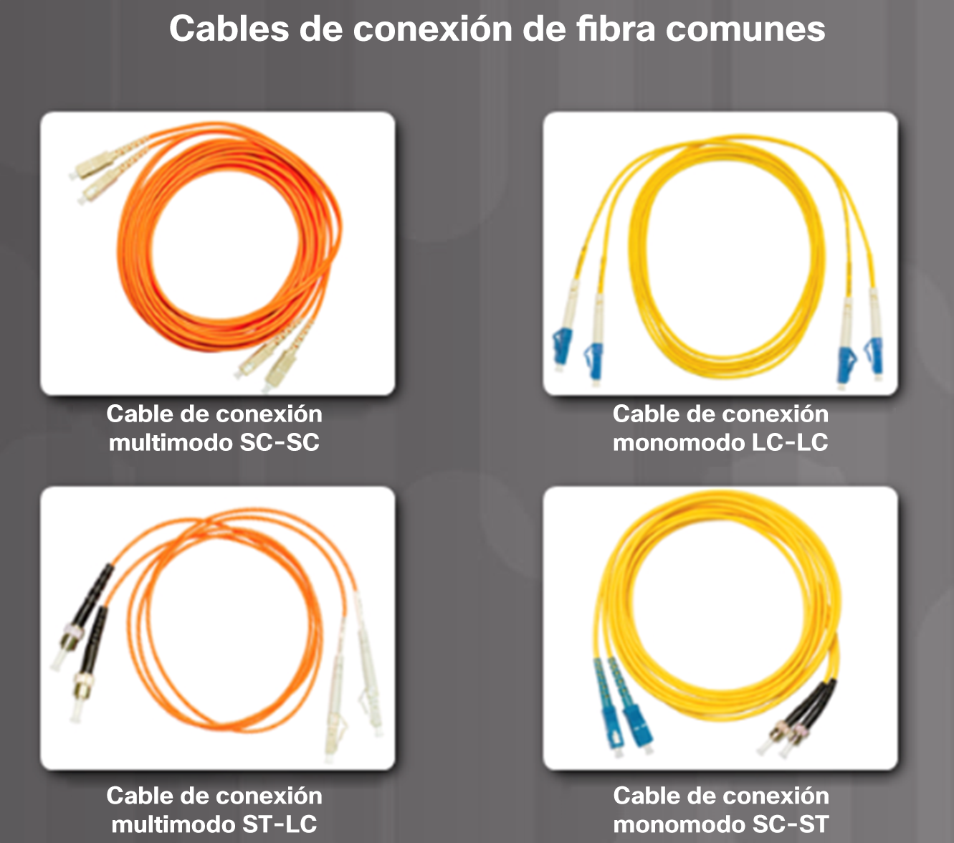
Cableado de fibra óptica Conectores de fibra óptica (continuación)
Los cables de conexión de fibra óptica son necesarios para interconectar dispositivos de infraestructura.
El conector amarillo corresponde a los cables de fibra óptica monomodo.
El naranja (o aguamarina) corresponde a los cables de fibra óptica multimodo.
Los cables de fibra óptica se deben proteger con un pequeño capuchón de plástico cuando no se utilizan.
Notes:
4.2 – Medios de red
4.2.3 – Cableado de fibra óptica
4.2.3.4 – Conectores de fibra óptica

Slide 43
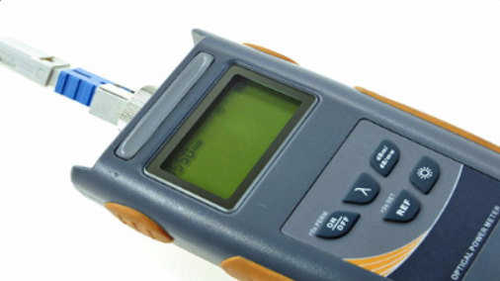
Cableado de fibra óptica Prueba de cables de fibra óptica
La terminación y el empalme del cableado de fibra óptica requieren equipo y capacitación especiales.
Tres tipos comunes de errores de empalme y terminación de fibra óptica son:
Desalineación: los medios de fibra óptica no se alinean con precisión al unirlos.
Separación de los extremos: no hay contacto completo de los medios en el empalme o la conexión.
Acabado final: los extremos de los medios no se encuentran bien pulidos o puede verse suciedad en la terminación.
Se puede realizar una prueba de campo que consiste en iluminar un extremo de la fibra con una linterna potente mientras se observa el otro extremo.
Se puede utilizar un reflectómetro óptico de dominio de tiempo (OTDR) para probar cada segmento del cable de fibra óptica
Notes:
4.2 – Medios de red
4.2.3 – Cableado de fibra óptica
4.2.3.5 – Prueba de cables de fibra óptica

Slide 44
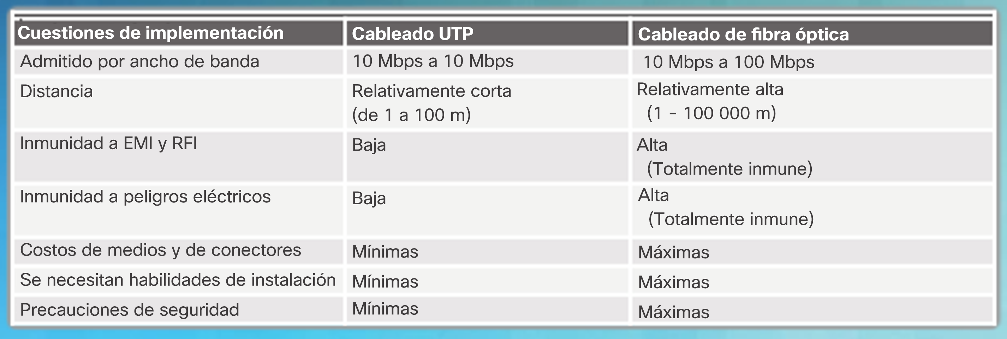
Cableado de fibra óptica Comparación entre fibra óptica y cobre
Notes:
4.2 – Medios de red
4.2.3 – Cableado de fibra óptica
4.2.3.6 – Comparación entre fibra óptica y cobre

Slide 45
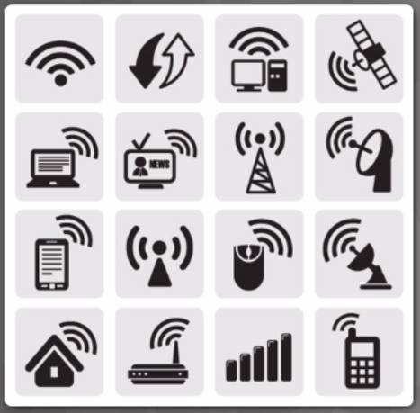
Medios inalámbricos Propiedades de los medios inalámbricos
Los medios inalámbricos transportan señales electromagnéticas que representan los dígitos binarios de las comunicaciones de datos mediante frecuencias de radio y de microondas.
Áreas de importancia de las redes inalámbricas:
Área de cobertura: los materiales de construcción utilizados en edificios y estructuras, además del terreno local, limitarán la cobertura efectiva.
Interferencia: afectada por dispositivos comunes como luces fluorescentes, hornos microondas y otras comunicaciones inalámbricas.
Seguridad: dispositivos y usuarios sin autorización para acceder a la red pueden obtener acceso a la transmisión.
Medio compartido: solo un dispositivo puede enviar o recibir por vez y el medio inalámbrico se comparte entre todos los usuarios inalámbricos.
Notes:
4.2 – Medios de red
4.2.4 – Medios inalámbricos
4.2.4.1 – Propiedades de los medios inalámbricos

Slide 46
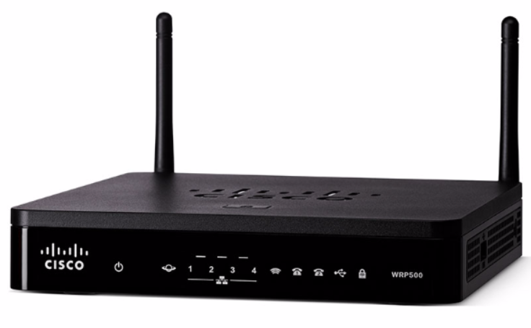
Medios inalámbricos LAN inalámbrica
Una LAN inalámbrica requiere los siguientes dispositivos de red:
Punto de acceso inalámbrico (AP): concentra las señales inalámbricas de los usuarios y se conecta a la infraestructura de red existente basada en cobre, como Ethernet.
Adaptadores NIC inalámbricos: proporcionan capacidad de comunicación inalámbrica a cada host de la red.
Los routers inalámbricos domésticos y de pequeñas empresas integran las funciones de un router, un switch y un punto de acceso en un solo dispositivo.
Notes:
4.2 – Medios de red
4.2.4 – Medios inalámbricos
4.2.4.3 – LAN inalámbrica

Slide 47
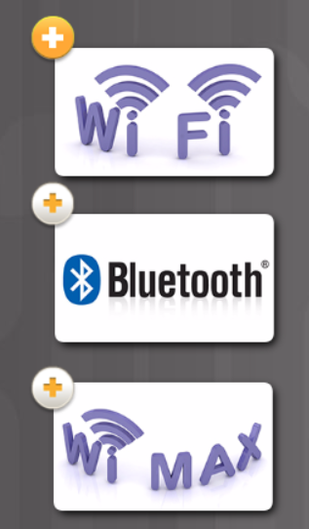
Medios inalámbricos Tipos de medios inalámbricos
Wi-Fi: estándar IEEE 802.11
Utiliza acceso múltiple con detección de portador/prevención de colisiones (CSMA/CA).
La tarjeta NIC inalámbrica debe esperar hasta que el canal esté libre.
Bluetooth: estándar IEEE 802.15
Red de área personal inalámbrica (WPAN).
Utiliza un proceso de emparejamiento de dispositivos para distancias de 1 a 100 m.
WiMAX: estándar IEEE 802.16
Interoperabilidad mundial para acceso por microondas.
Acceso por banda ancha inalámbrico.
Notes:
4.2 – Medios de red
4.2.4 – Medios inalámbricos
4.2.4.2 – Tipos de medios inalámbricos

